Slide 1


ТАТАРСТАН РЕСПУБЛИКАСЫНЫҢ АРХИВ ЭШЕ БУЕНЧА ДӘҮЛӘТ КОМИТЕТЫ
ГОСУДАРСТВЕННЫЙ КОМИТЕТ РЕСПУБЛИКИ ТАТАРСТАН ПО АРХИВНОМУ ДЕЛУ
Формирование Архивного фонда Республики Татарстан
на современном этапе
Татарстан Республикасы Архив фондын хәзерге этапта формалаштыру
Габдрахманова Гульнара Закариевна
Председатель Государственного комитета Республики Татарстан по архивному делу
Казань 2020

Slide 2

«Татарстан всегда отличало бережное отношение к своей истории. Предстоящий 100-летний юбилей ТАССР обращает нас к истокам становления республики, ее героического пути и нашей современной государственности. Именно поэтому 2020 год объявлен в Татарстане Годом столетия ТАССР. Мы признательны Президенту России Владимиру Владимировичу Путину за Указ о праздновании этой даты на федеральном уровне.»
Президент Республики Татарстан Р.Н. Минниханов
из послания Госсовету Республики Татарстан
«Татарстан һәрвакыт үз тарихына сакчыл караш белән аерылып торды. ТАССРның киләсе 100 еллык юбилее, безне, республиканың батырларча юлына һәм заманча дәүләтчелегебезнең барлыкка килүенең башлангычына мөрәҗәгать итә. Нәкъ менә шуңа күрә 2020 ел Татарстанда ТАССР йөзьеллыгы елы дип игълан ителде. Без Россия Президенты Владимир Владимирович Путинга әлеге датаны федераль дәрәҗәдә бәйрәм итү турындагы Указы өчен рәхмәтлебез.»
Татарстан Республикасы Президенты Р. Н. Миңнеханов
Татарстан Республикасы Дәүләт Советына юлламасыннан

Slide 3

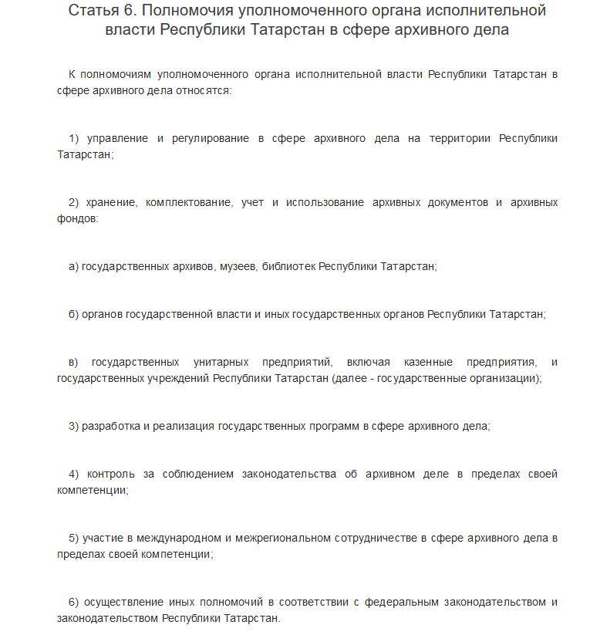
Полномочия по формированию и сохранению культурного наследия

Slide 4
Архивный фонд Республики Татарстан – 7,8 млн. единиц хранения
4,32 млн.
ед. хранения
1,98 млн.
экземпляров
66,24 тыс.
ед. хранения
21 ед.
хранения
Управленческая документация
Научно-техническая документация
Документы личного происхождения
Аудиовизуальная документация
Особо ценные документы
Уникальные документы
Печатная продукция
Электронный вариант печатной продукции

Slide 5

Архивы Республики Татарстан в Приволжском федеральном округе
Объем управленческой документации
Нижегородская область – 3 776 661
Республика Татарстан – 3 095 424
Самарская область – 2 450 000
Саратовская область – 2 178 393
Кировская область – 2 160 117
Чувашская Республика – 1 803 833
Оренбургская область – 1 686 293
Республика Башкортостан – 1 614 714

Slide 6
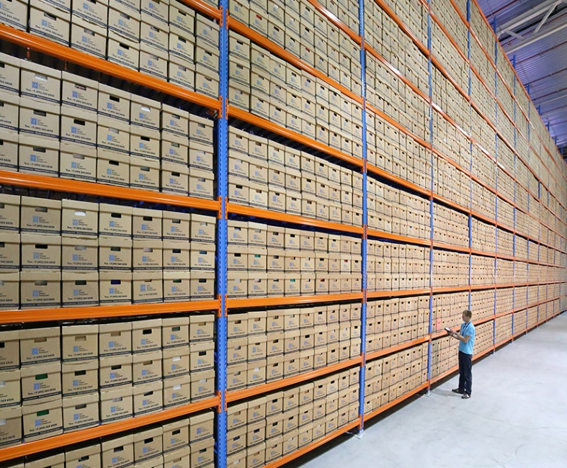
Архивы Республики Татарстан в Приволжском федеральном округе
Объем хранящихся документов
Нижегородская область – 5 359 941
Удмуртская Республика – 3 798 533
Республика Татарстан – 3 795 344
Самарская область – 2 892 252
Саратовская область – 2 835 405
Кировская область – 2 834 612
Республика Башкортостан – 2 663 173
Чувашская Республика – 2 147 511

Slide 7
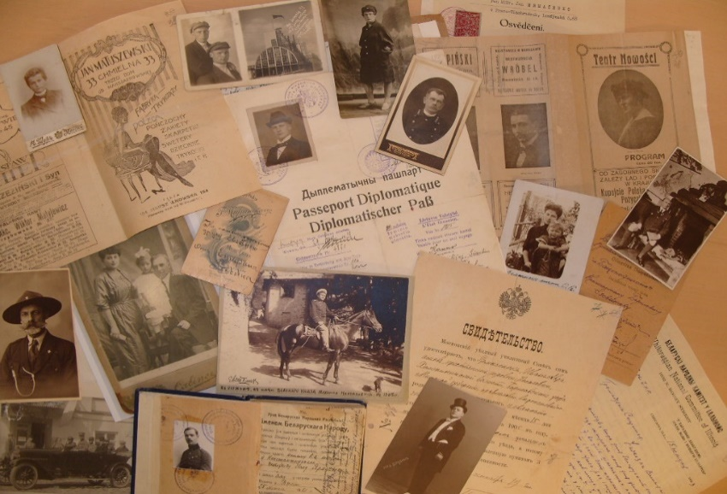
Архивы Республики Татарстан в Приволжском федеральном округе
Объем документов личного происхождения
Нижегородская область – 120 270
Пермский край – 99 835
Удмуртская Республика – 53 609
Ульяновская область – 48 554
Кировская область – 24 197
Республика Татарстан – 21 485
Чувашская Республика – 21 285
Саратовская область – 20 027

Slide 8
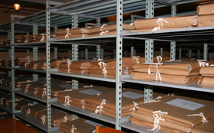
Архивы Республики Татарстан в Приволжском федеральном округе
Объем научно-технической документации
Нижегородская область – 629 010
Республика Башкортостан – 51 652
Пермский край – 30 034
Оренбургская область – 24 163
Кировская область – 22 943
Удмуртская Республика – 21 523
Ульяновская область – 14 772
Республика Татарстан – 12 048

Slide 9
Муниципальные архивы Республики Татарстан – 1,8 млн. дел
1,038
млн. дел
0,856
млн. дел
5,49
тыс. дел
2155
Управленческая документация
Муниципальной собственности
Источников комплектования
По личному составу

Slide 10

Лучшие муниципальные архивы в 2019 году
2019 елның иң яхшы муниципаль архивлары
Агрызский
Азнакаевский
Аксубаевский
Апастовский
Балтасинский
Бугульминский
Буинский
Высокогорский
Сабинский
Сармановский
Спасский
Тукаевский

Slide 11
Выполнение плановых показателей муниципальными архивами
Управленческая документация (ед. хранения) в 2019 году
№ п/п | Район | План | Выполнение
1 | Агрызский | 160 | 187
2 | Азнакаевский | 250 | 553
3 | Аксубаевский | 190 | 377
4 | Актанышский | 207 | 421
5 | Алексеевский | 320 | 329
6 | Алькеевский | 150 | 274
7 | Апастовский | 130 | 225
8 | Арский | 264 | 282
9 | Атнинский | 154 | 273
10 | Бавлинский | 350 | 827
11 | Балтасинский | 246 | 267
12 | Бугульминский | 535 | 1277
13 | Буинский | 300 | 472
14 | Верхнеуслонский | 481 | 494
15 | Высокогорский | 850 | 850
16 | Дрожжановский | 160 | 173
17 | Заинский | 484 | 563
18 | Зеленодольский | 300 | 302
19 | Казань | 1740 | 2054
20 | Кайбицкий | 132 | 454
21 | Кукморский | 207 | 341
22 | Лаишевский | 330 | 312
23 | Лениногорский | 80 | 96
24 | Мамадышский | 250 | 323
25 | Менделеевский | 440 | 487
26 | Мензелинский | 300 | 443
27 | Муслюмовский | 100 | 247
№ п/п | Район | План | Выполнение
28 | Набережные Челны | 300 | 786
29 | Нижнекамский | 205 | 195
30 | Нурлатский | 320 | 401
31 | Рыбно-Слободский | 230 | 316
32 | Сабинский | 115 | 265
33 | Сармановский | 504 | 764
34 | Спасский | 325 | 332
35 | Тетюшский | 150 | 884
36 | Тукаевский | 100 | 100
37 | Тюлячинский | 90 | 252
38 | Чистопольский | 339 | 820
39 | Ютазинский | 230 | 312
Муниципальные архивы, не выполнившие показатели
№ п/п | Район | План | Выполнение
1 | Альметьевский | 400 | 116
2 | Елабужский | 200 | 0
3 | Камско-Устьинский | 150 | 8
4 | Новошешминский | 750 | 398
5 | Пестречинский | 250 | 29
6 | Черемшанский | 200 | 0

Slide 12
Выполнение плановых показателей муниципальными архивами
Упорядочение документов в 2019 году
№ п/п | Район | План | Выполнение
1 | Агрызский | 160 | 187
2 | Азнакаевский | 250 | 553
3 | Аксубаевский | 310 | 373
4 | Актанышский | 207 | 444
5 | Алексеевский | 400 | 387
6 | Алькеевский | 210 | 203
7 | Апастовский | 180 | 184
8 | Арский | 264 | 282
9 | Бавлинский | 300 | 360
10 | Балтасинский | 240 | 267
11 | Бугульминский | 320 | 536
12 | Буинский | 380 | 480
13 | Высокогорский | 300 | 300
14 | Дрожжановский | 80 | 182
15 | Елабужский | 350 | 479
16 | Заинский | 553 | 943
17 | Казань | 1660 | 2756
18 | Кукморский | 380 | 460
19 | Лениногорский | 80 | 122
20 | Мамадышский | 300 | 452
21 | Менделеевский | 440 | 524
22 | Мензелинский | 200 | 443
23 | Муслюмовский | 100 | 247
24 | Набережные Челны | 300 | 715
25 | Нижнекамский | 205 | 221
26 | Новошешминский | 0 | 1263
27 | Нурлатский | 320 | 320
№ п/п | Район | Объем на год | Объем за год
28 | Рыбно-Слободский | 230 | 316
29 | Сабинский | 115 | 265
30 | Сармановский | 504 | 764
31 | Спасский | 387 | 559
32 | Тетюшский | 220 | 856
33 | Тукаевский | 100 | 164
34 | Тюлячинский | 90 | 336
35 | Чистопольский | 415 | 911
36 | Ютазинский | 310 | 312
Муниципальные архивы, не выполнившие показатели
№ п/п | Район | План | Выполнение
1 | Альметьевский | 400 | 116
2 | Атнинский | 264 | 227
3 | Верхнеуслонский | 480 | 460
4 | Зеленодольский | 300 | 207
5 | Кайбицкий | 132 | 105
6 | Камско-Устьинский | 150 | 8
7 | Лаишевский | 432 | 407
8 | Пестречинский | 250 | 29
9 | Черемшанский | 3 | 2

Slide 13
Выполнение плановых показателей муниципальными архивами
Проверка наличия дел в 2019 году
№ п/п | Район | План | Выполнение
1 | Агрызский | 633 | 633
2 | Азнакаевский | 1000 | 1096
3 | Актанышский | 1000 | 1207
4 | Алексеевский | 500 | 1607
5 | Алькеевский | 1634 | 1634
6 | Альметьевский | 3000 | 3012
7 | Апастовский | 699 | 699
8 | Арский | 1535 | 1535
9 | Атнинский | 482 | 482
10 | Бавлинский | 419 | 5310
11 | Балтасинский | 2546 | 2556
12 | Бугульминский | 5300 | 14750
13 | Буинский | 500 | 924
14 | Высокогорский | 3000 | 3000
15 | Дрожжановский | 600 | 700
16 | Елабужский | 1600 | 1992
17 | Заинский | 2000 | 8412
18 | Зеленодольский | 3000 | 3139
19 | Казань | 2200 | 2387
20 | Кайбицкий | 300 | 350
21 | Кукморский | 2965 | 3649
22 | Лаишевский | 419 | 419
23 | Лениногорский | 600 | 22300
24 | Мамадышский | 1600 | 1644
25 | Мензелинский | 800 | 992
26 | Муслюмовский | 3500 | 3500
№ п/п | Район | План | Выполнение
27 | Набережные Челны | 300 | 828
28 | Набережные Челны (арх. по л/с) | 1261 | 1428
29 | Новошешминский | 1599 | 1599
30 | Пестречинский | 2100 | 2100
31 | Рыбно-Слободский | 800 | 828
32 | Сабинский | 95 | 95
33 | Сармановский | 1308 | 1318
34 | Спасский | 1608 | 1608
35 | Тетюшский | 800 | 2602
36 | Тукаевский | 394 | 597
37 | Тюлячинский | 811 | 811
38 | Черемшанский | 476 | 1055
39 | Чистопольский | 2957 | 3127/175
40 | Ютазинский | 500 | 500
Муниципальные архивы, не выполнившие показатели
№ п/п | Район | План | Выполнение
1 | Аксубаевский | 1200 | 134
2 | Верхнеуслонский | 2825 | 444
3 | Менделеевский | 3000 | 0
4 | Нурлатский | 1000 | 400

Slide 14
Выполнение плановых показателей муниципальными архивами
Прием аудиовизуальных документов в 2019 году
№ п/п | Район | План | Выполнение
1 | Агрызский | 5 | 6
2 | Азнакаевский | 30 | 31
3 | Аксубаевский | 15 | 19
4 | Актанышский | 0 | 241
5 | Алькеевский | 0 | 0
6 | Альметьевский | 0 | 0
7 | Апастовский | 5 | 7
8 | Арский | 25 | 25
9 | Атнинский | 0 | 0
10 | Бавлинский | 15 | 15
11 | Балтасинский | 6 | 66
12 | Бугульминский | 30 | 187
13 | Буинский | 0 | 0
14 | Верхнеуслонский | 0 | 43
15 | Высокогорский | 0 | 0
16 | Елабужский | 0 | 0
17 | Заинский | 5 | 20
18 | Зеленодольский | 0 | 0
19 | Казань | 0 | 0
20 | Кукморский | 15 | 60
21 | Лаишевский | 8 | 8
22 | Лениногорский | 10 | 84
23 | Мамадышский | 0 | 0
24 | Менделеевский | 5 | 5
25 | Муслюмовский | 0 | 0
26 | Набережные Челны | 10 | 136
27 | Нурлатский | 0 | 22
№ п/п | Район | План | Выполнение
28 | Пестречинский | 0 | 0
29 | Рыбно-Слободский | 0 | 0
30 | Сабинский | 10 | 36
31 | Сармановский | 10 | 18
32 | Спасский | 0 | 0
33 | Тукаевский | 5 | 6
34 | Тюлячинский | 0 | 0
35 | Чистопольский | 0 | 0
36 | Ютазинский | 0 | 15
Муниципальные архивы, не выполнившие показатели
№ п/п | Район | План | Выполнение
1 | Алексеевский | 30 | 0
2 | Дрожжановский | 5 | 0
3 | Кайбицкий | 5 | 0
4 | Камско-Устьинский | 10 | 0
5 | Мензелинский | 5 | 0
6 | Нижнекамский | 10 | 0
7 | Новошешминский | 20 | 0
8 | Тетюшский | 100 | 86
9 | Черемшанский | 10 | 0

Slide 15
Выполнение плановых показателей муниципальными архивами
Проведение выставок в 2019 году
№ п/п | Районы | План | Выполнение
1 | Агрызский | 1 | 2
2 | Азнакаевский | 1 | 2
3 | Аксубаевский | 2 | 4
4 | Актанышский | 3 | 3
5 | Алексеевский | 0 | 1
6 | Альметьевский | 1 | 2
7 | Апастовский | 2 | 2
8 | Арский | 4 | 4
9 | Атнинский | 0 | 2
10 | Бавлинский | 1 | 4
11 | Балтасинский | 0 | 2
12 | Бугульминский | 3 | 6
13 | Верхнеуслонский | 1 | 2
14 | Высокогорский | 2 | 2
15 | Дрожжановский | 1 | 5
16 | Заинский | 2 | 2
17 | Зеленодольский | 0 | 1
18 | Казань | 1 | 5
19 | Камско-Устьинский | 1 | 1
20 | Кукморский | 3 | 3
21 | Лаишевский | 1 | 5
22 | Лениногорский | 1 | 0
23 | Менделеевский | 1 | 2
24 | Муслюмовский | 0 | 0
25 | Набережные Челны | 4 | 10
26 | Набережные Челны (арх. по л/с) | 0 | 0
27 | Нижнекамский | 4 | 12
№ п/п | Районы | План | Выполнение
28 | Новошешминский | 1 | 3
29 | Нурлатский | 0 | 0
30 | Пестречинский | 1 | 3
31 | Рыбно-Слободский | 1 | 1
32 | Сабинский | 1 | 3
33 | Сармановский | 1 | 12
34 | Спасский | 1 | 1
35 | Тукаевский | 1 | 5
36 | Тюлячинский | 1 | 2
37 | Черемшанский | 1 | 3
38 | Чистопольский | 1 | 1
39 | Ютазинский | 1 | 4
Муниципальные архивы, не выполнившие показатели
№ п/п | Районы | План | Выполнение
1 | Алькеевский | 2 | 1
2 | Буинский | 6 | 3
3 | Елабужский | 4 | 2
4 | Кайбицкий | 2 | 1
5 | Мамадышский | 1 | 0
6 | Мензелинский | 5 | 1
7 | Тетюшский | 48 | 1

Slide 16

Активизировать работу следующим муниципальным архивам
Түбәндәге муниципаль архивларга эшне камилләштерергә
Альметьевскому
Верхнеуслонскому
Елабужскому
Зеленодольскому
Камско-Устьинскому
Нурлатскому
Пестречинскому
Новошешминскому

Slide 17
Количество источников комплектования архивных учреждений
Приволжского Федерального округа
Регион | Количество юридических лиц | Количество источников комплектования | Процентное соотношение
Республика Мордовия | 20 610 | 1 264 | 6,1
Саратовская область | 43 298 | 2 050 | 4,7
Республика Башкортостан | 76 956 | 3 240 | 4,1
Республика Марий Эл | 20 402 | 777 | 3,8
Удмуртская область | 56 672 | 1 954 | 3,4
Чувашская Республика | 45 535 | 1 556 | 3,4
Нижегородская область | 81 649 | 2 586 | 3,1
Оренбургская область | 57 555 | 1698 | 2,9
Кировская область | 48 491 | 1 223 | 2,5
Республика Татарстан | 105 427 | 2 558 | 2,4

Slide 18


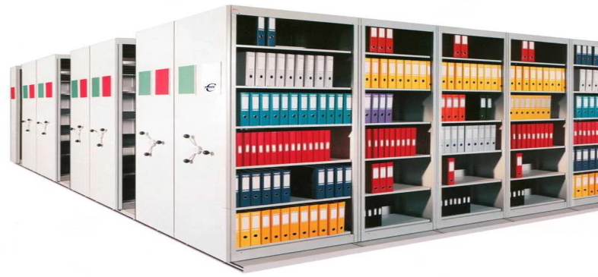
Проблемы организации архивного дела в органах государственной власти
4 в подвалах, цокольных этажах
Отсутствие или загруженность помещений под архив
Размещение в подвалах, цокольных этажах
13 - загруженность
90-100 %
Разрозненное хранение и различные условия хранения архивных документов
Утеря документов и невосполнимое повреждение дел
7 не имеют охранной сигнализации
5 не имеют пожарной сигнализации
Несоблюдение противопожарного, охранного, температурно-влажностного режимов
Отсутствие вентиляции, очистки воздуха от пыли и агрессивных примесей, защиты документов от действия света
7 хранят документы на деревянных стеллажах
В 24 отсутствует система автоматического пожаротушения
Отсутствие металлических стеллажей, архивных коробов, контрольно-измерительных приборов

Slide 19

Министерство земельных и имущественных отношений Республики Татарстан
Организация работы по архивному делу в соответствии с требованиями
Министерство финансов Республики Татарстан
Источники ГБУ «Государственный архив РТ»
В архивах министерства:
25078- единиц хранения
Не источники
В архиве министерства
2 архивных фонда:
109 413 - единиц хранения
ГБУ «Фонд пространственных данных Республики Татарстан»
Территориальное отделение Департамента казначейства 1819 ед. хранения
Государственное бюджетное учреждение «Республиканская имущественная казна»
Территориальные органы Департамента казначейства
45 шт.
Государственное бюджетное учреждение «Управление материального обеспечения»
Государственное бюджетное учреждение «Департамент по управлению жилищным фондом»
Государственное бюджетное учреждение «Центр государственной кадастровой оценки»

Slide 20

Министерство труда, занятости и социальной защиты Республики Татарстан
Организация работы по архивному делу в соответствии с требованиями
Источники ГБУ «Государственный архив РТ»
Не источники - 5 шт.
В архиве министерства
9 архивных фондов:
9 813 единиц хранения
Территориальные органы министерства 49 шт.
Соц. приюты для детей и подростков 17 шт.
Детские дома-интернаты для умственно отсталых детей - 2 шт.
Центры занятости 53 шт.
Центры реабилитации инвалидов 6 шт.
Республиканский ресурсный центр в Казани
Дома-интернаты для престарелых и инвалидов 26 шт.
Центры соц. адаптации для лиц без определенного места жительства и занятий
3 шт.
Республиканский центр мат помощи в Казани
Психоневрологические интернаты 6 шт.
Реабилитационные центры для детей и подростков с ограниченными возможностями 13 шт.
Республиканский центр соц. реабилитации слепых и слабовидящих
Территориальный центр социальной. помощи семье и детям «Веста» в Нижнекамском районе
Личные дела получателей ГУ:
2016 – 19 тыс. дел
2017 – 18 тыс. дел
2018 – 16 тыс. дел
Карточки персонального учета безработных граждан
674 732
Комплексные центры соц. обслуживания населения 45 шт.

Slide 21

Министерство лесного хозяйства Республики Татарстан
Организация работы по архивному делу в соответствии с требованиями
В архиве министерства:
2 999 единиц хранения
Источники ГБУ «Государственный архив РТ»
Источники муниципальных
архивов РТ
Не источники (3 шт.)
ГБУ «Учебно-опытный Пригородный лесхоз»
629 ед. хранения
ГКУ РТ «Лесничество»
(29 шт.)
ГБОУ СПО «Лубянский лесотехнический колледж»
ГБУ РТ «Зеленодольский опытный лесхоз»
ГБУ «Управление по пчеловодству»
ГБУ «Лесопожарный центр»
ГБУ РТ «Лесхоз»

Slide 22
Архивохранилища в министерствах и ведомствах республики
100%
загруженность
архивохранилищ
Отсутствие архивных помещений
Размещение архивов
в подвалах
Министерство культуры
Министерство сельского хозяйства и продовольствия
Государственный комитет РТ по закупкам
Министерство спорта
Госалкогольинспекция
Управление ЗАГС КМ РТ
Государственный комитет РТ по тарифам
Государственный комитет РТ по туризму
Комитет РТ по охране объектов культурного наследия
Министерство цифрового развития государственного управления, информационных технологий и связи
Министерство образования и науки
Инспекция государственного строительного надзора
Комитет РТ по социально-экономическому мониторингу

Slide 23
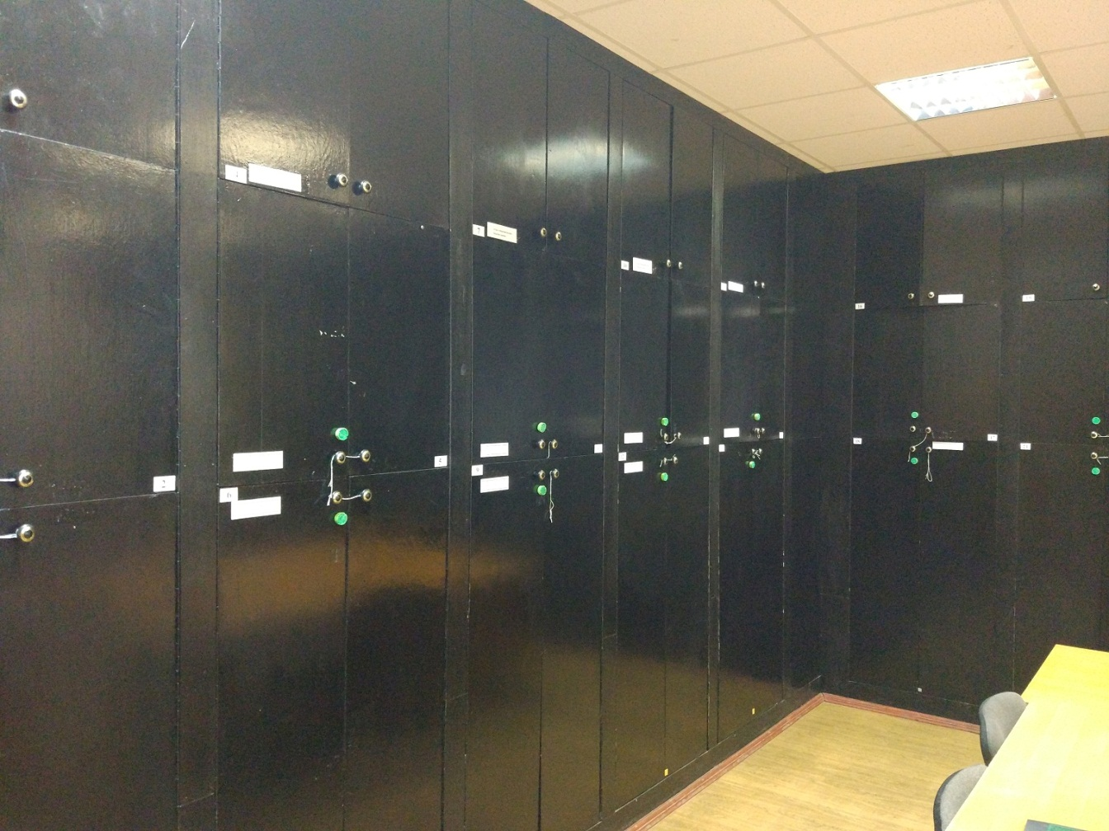
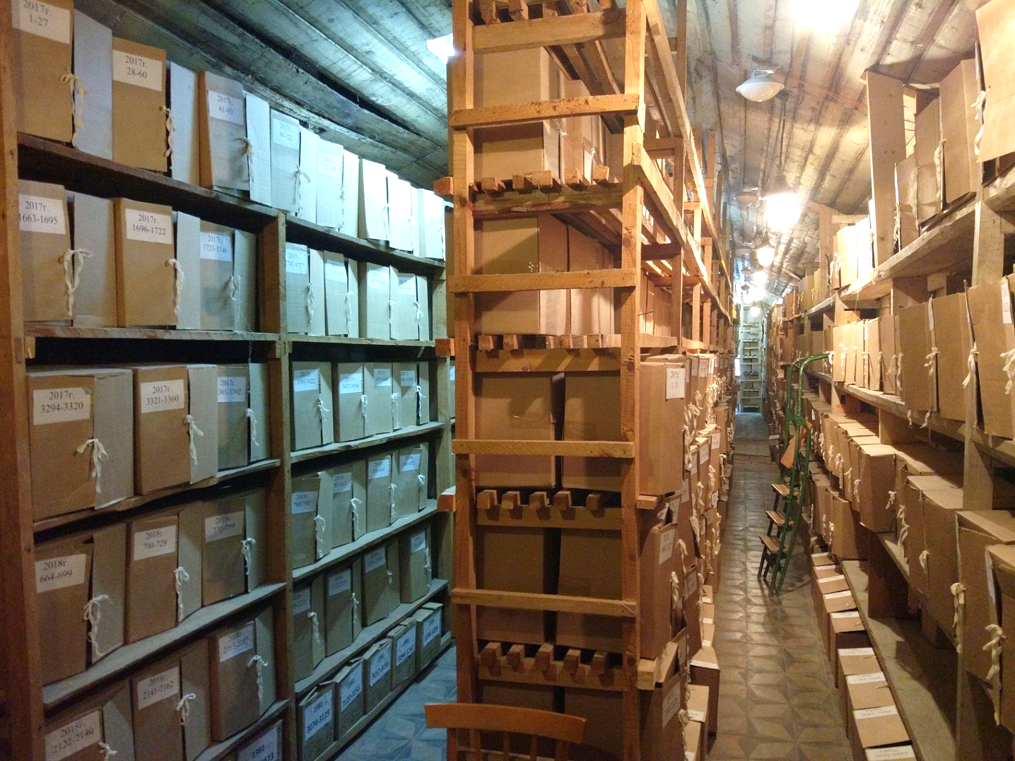
Оснащение архивов министерств и ведомств республики
Министерство экономики РТ
РКПБ им.акад.В.М.Бехтерева

Slide 24

Архивные кадры в министерствах и ведомствах республики
33 министерства и ведомства Республики Татарстан
из них в 2 – штатные работники архива
Министерство финансов
Республики Татарстан
Министерство земельных и имущественных отношений Республики Татарстан

Slide 25
Архивная задолженность министерств и ведомств республики
По упорядочению документов
Министерство здравоохранения Республики Татарстан с 2011-2015 гг.
Министерство строительства, архитектуры и жилищно-коммунального хозяйства Республики Татарстан с 2014-2015 гг.
Министерство экологии и природных ресурсов Республики Татарстан с 2014-2015 гг.
Государственный комитет Республики Татарстан по закупкам с 2014-2015 гг.
Государственный комитет Республики Татарстан по закупкам с 2007-2008 гг.
По передаче документов

Slide 26
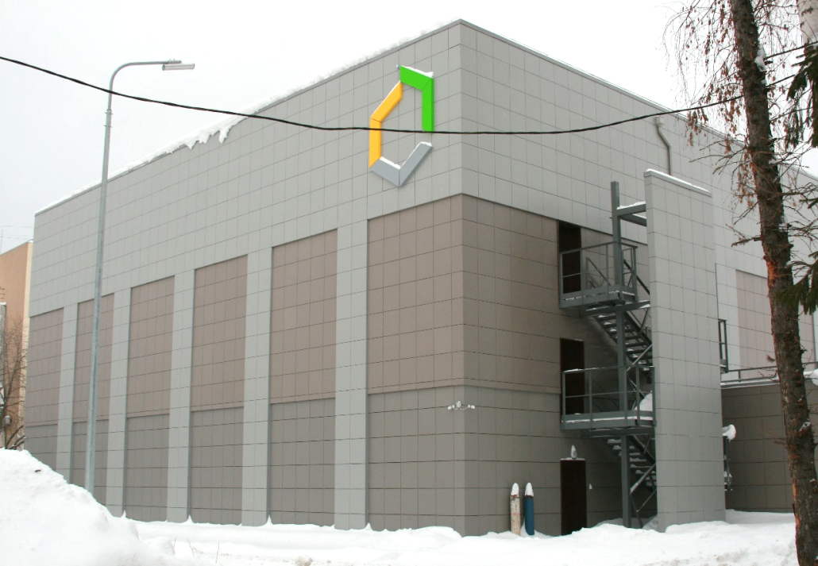
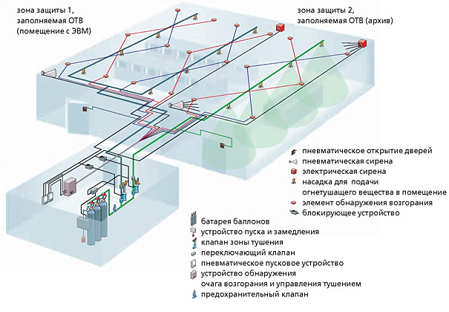
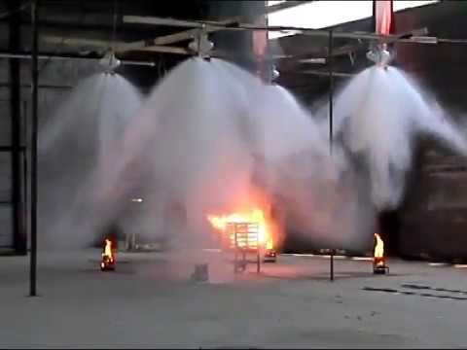
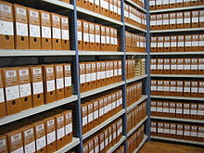
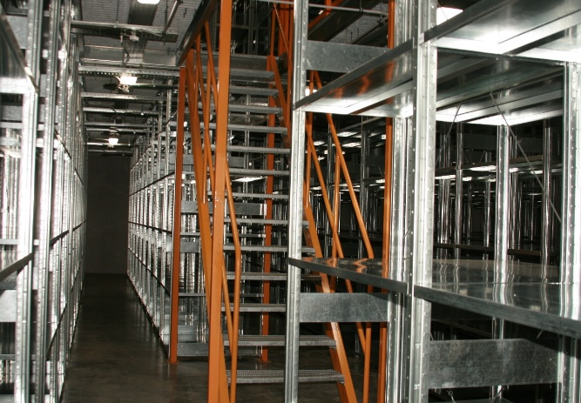
ГБУ «Государственный архив Республики Татарстан»
822,6 кв. м. - площадь архивохранилища
11 км. - протяженность металлических стеллажей
2 млн. дел - доступно для размещения
Оборудован современным средствами пожаротушения тонкораспыленной водой
ул. Декабристов, 4, г. Казань

Slide 27
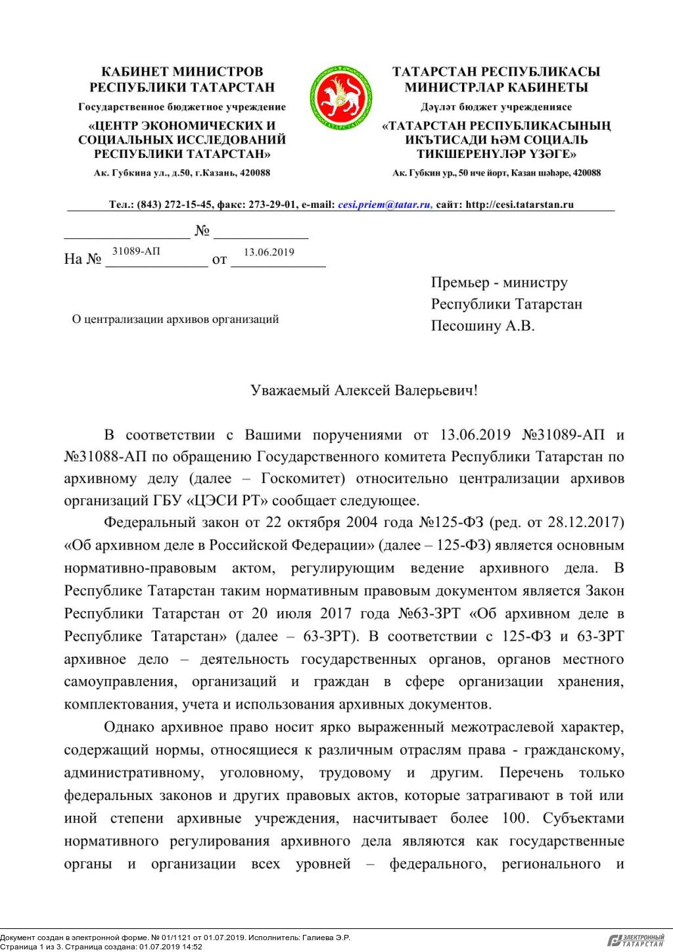
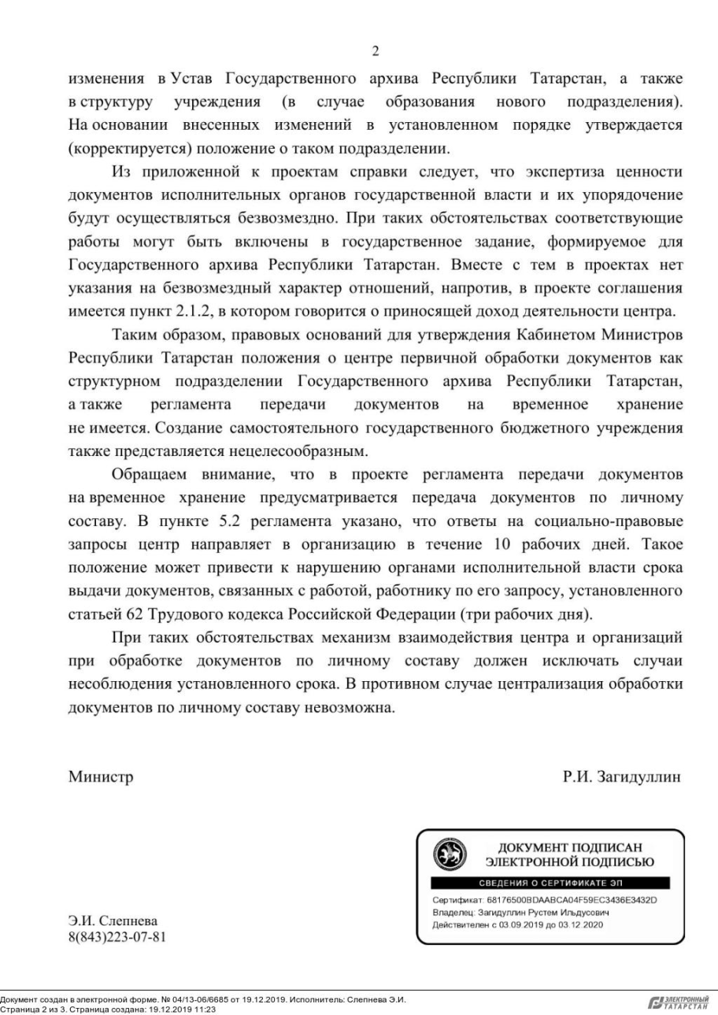
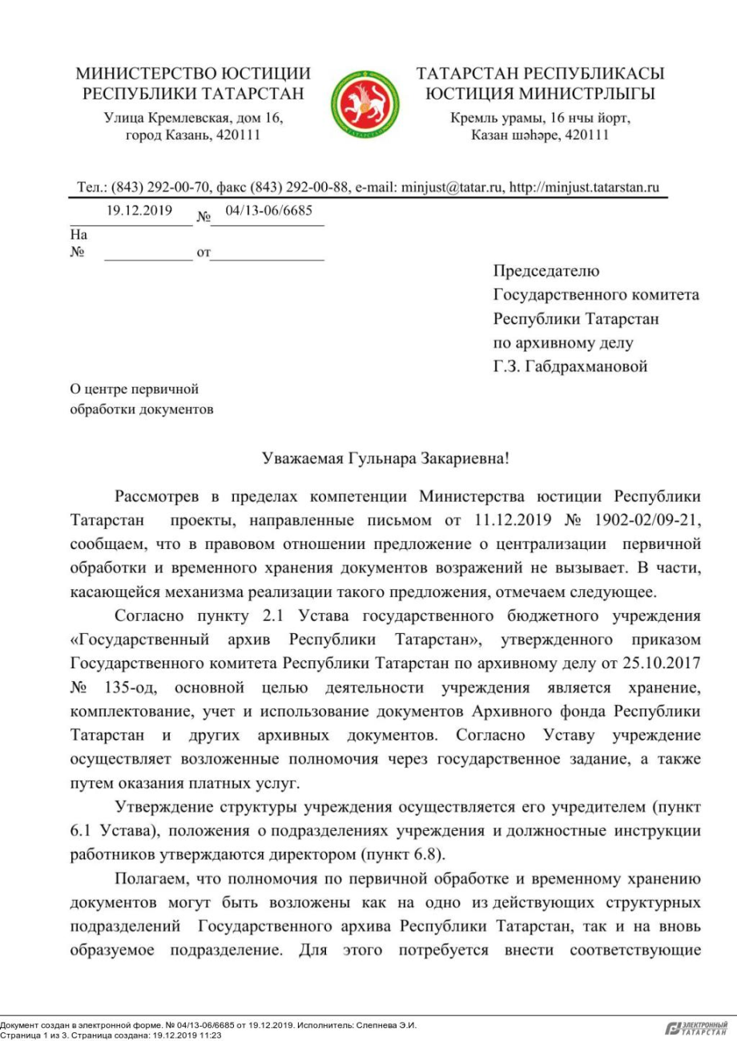
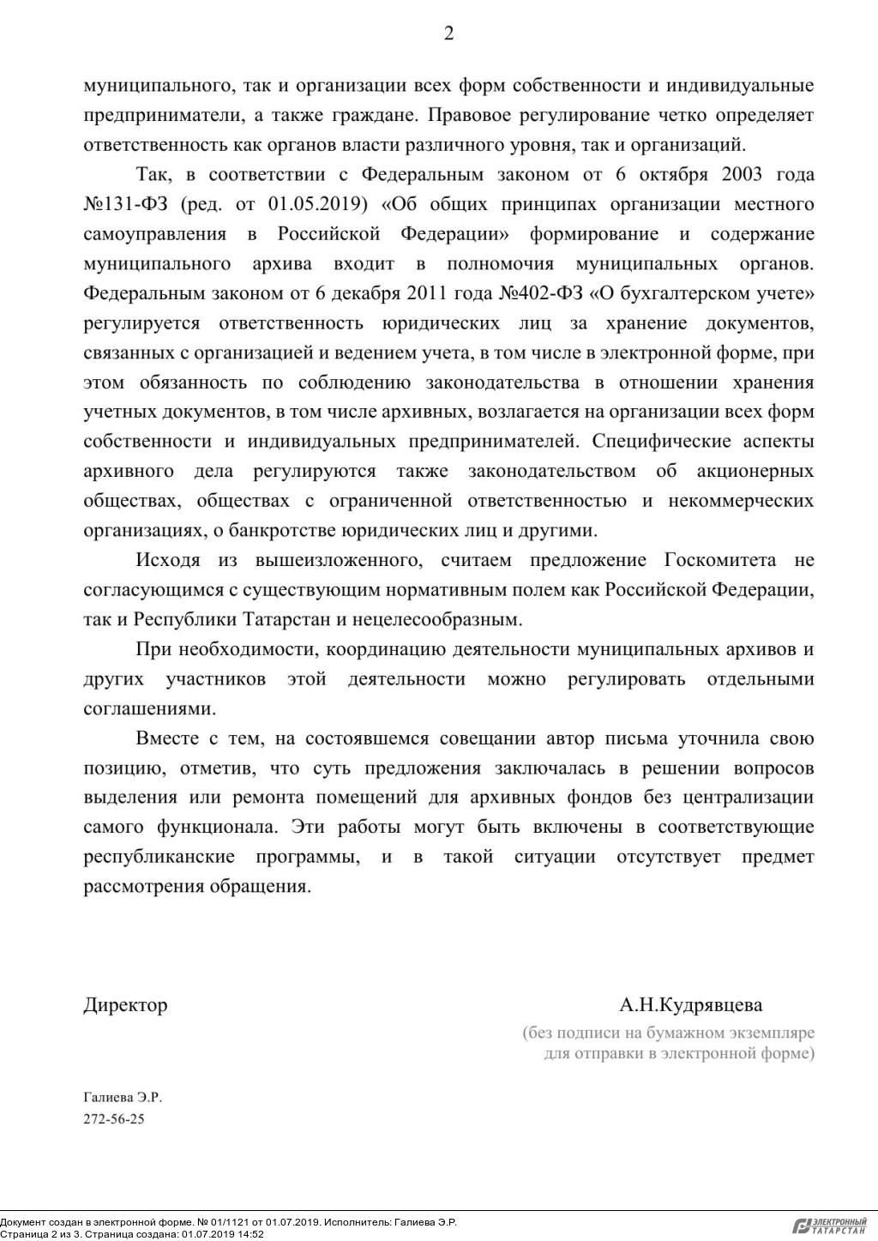
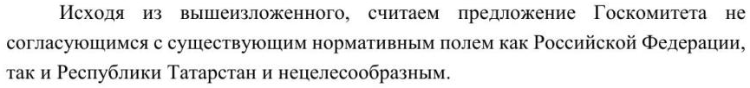
Центр первичной обработки

Slide 28
Потенциальные источники комплектования по отраслям
№ | Отрасль | Количество организаций в отрасли | Из них источники комплектования | в % соотношении
1 | Строительства | 14 797 | 19 | 0,1
2 | Обрабатывающего производства | 9 400 | 38 | 0,4
3 | Образования | 4 650 | 111 | 2,3
4 | Информатизации | 3 173 | 13 | 0,4
5 | Здравоохранения и социальных услуг | 2 332 | 28 | 1,2
6 | Сельского, лесного хозяйства, охоты, рыболовства и рыбоводства | 1 993 | 92 | 4,6
7 | Финансов и страхования | 1 944 | 71 | 3,6
8 | Культуры, спорта, организации досуга и развлечений | 1 908 | 77 | 3,9

Slide 29
Предприятия с долей участия Республики Татарстан
Источники комплектования
ОАО «Сетевая компания»
АО «Особая экономическая зона ППТ «Алабуга»
АО «Безопасность дорожного движения»
АО «БТИ РТ»
ПАО «Нижнекамскнефтехим»
ПАО «Нижнекамскшина»
ПАО «АК БАРС» БАНК

Slide 30
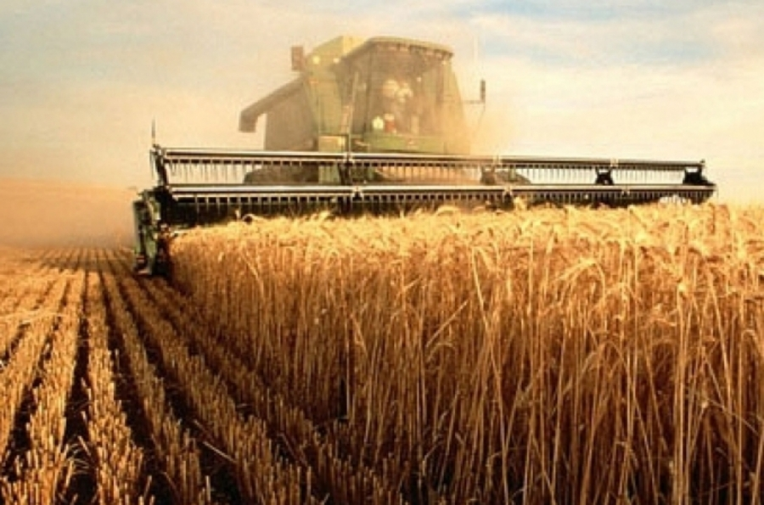
Сельскохозяйственная отрасль - 1958 организаций
Авыл хуҗалыгы тармагы

Slide 31
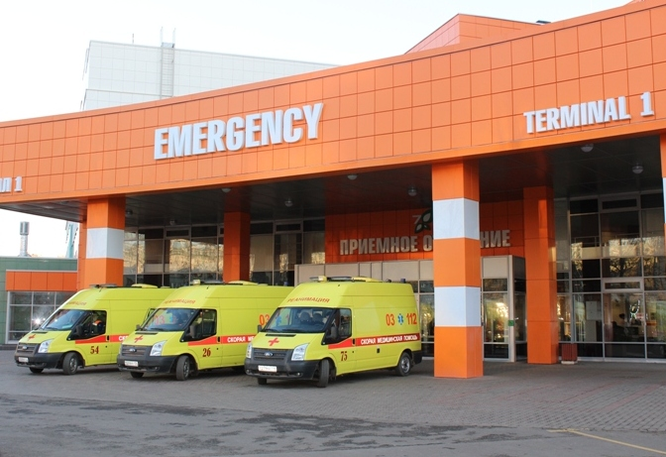
Здравоохранение и социальные услуги - 414 организаций
Сәламәтлек саклау һәм социаль хезмәтләр

Slide 32
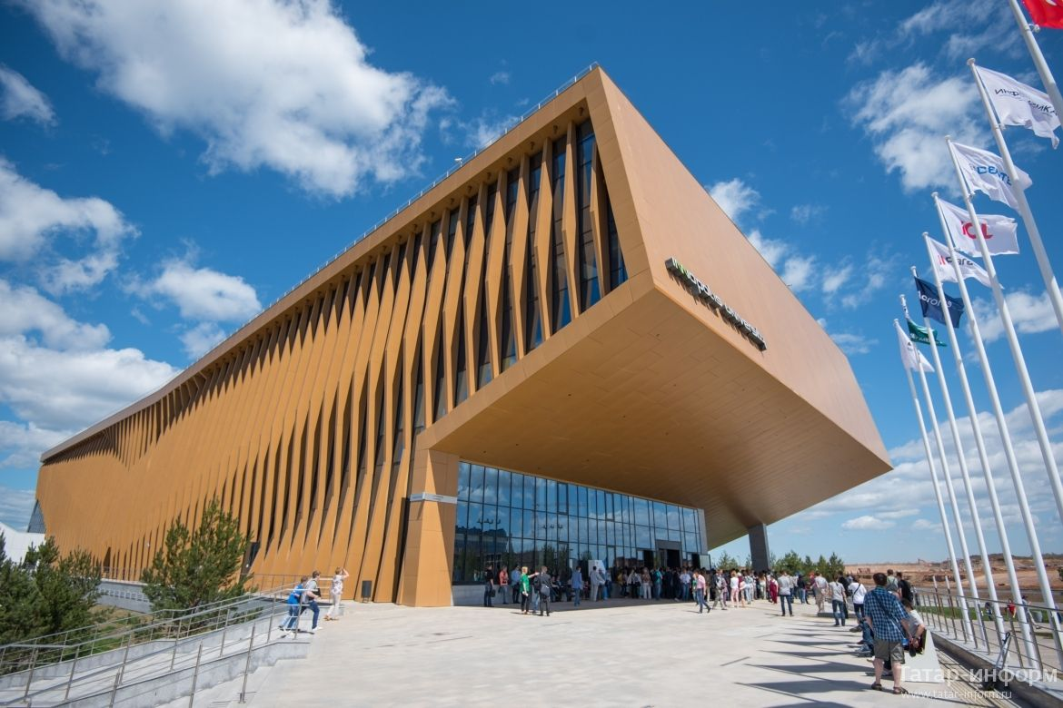
Образовательная отрасль - 3 886 организация
Мәгариф өлкәсе

Slide 33
Не источники комплектования
Чыганак булмаган оешмалар
175 учреждений культуры
более 100 учреждений отрасли спорта и туризма (центры, комплексы и федерации)
27 молодежных организаций
175 мәдәният учреждениесе
100дән артык спорт һәм туризм өлкәсе учреждениеләре (Үзәкләр, комплекслар, федерациялар)
27 яшьләр оешмасы

Slide 34
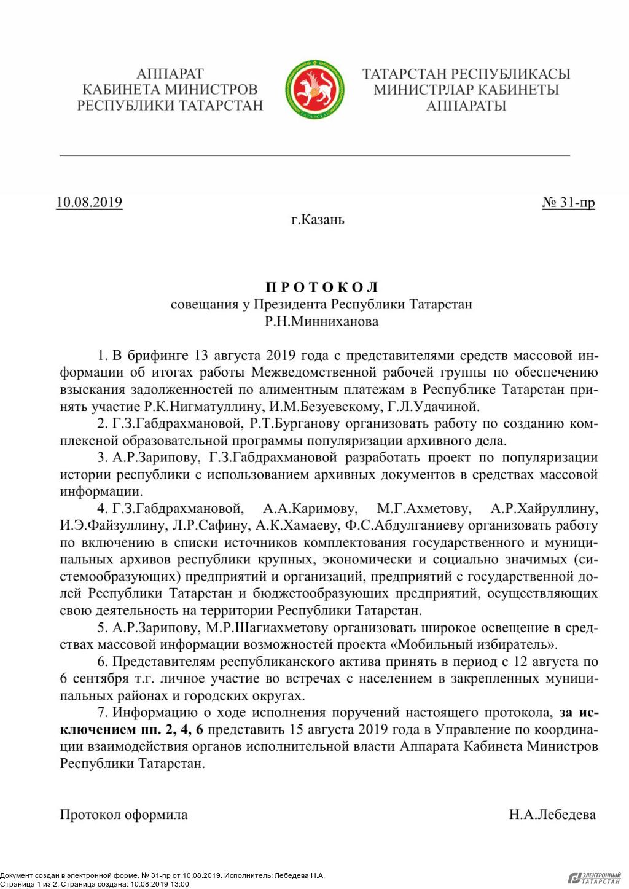
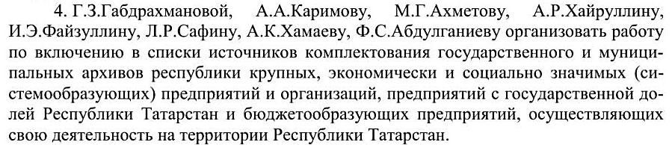
Поручение Президента Республики Татарстан

Slide 35
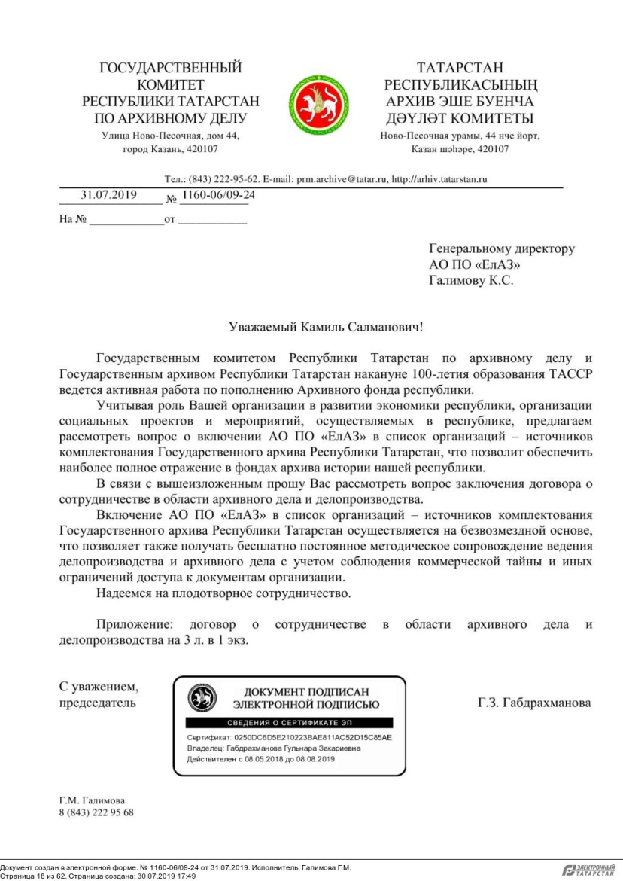
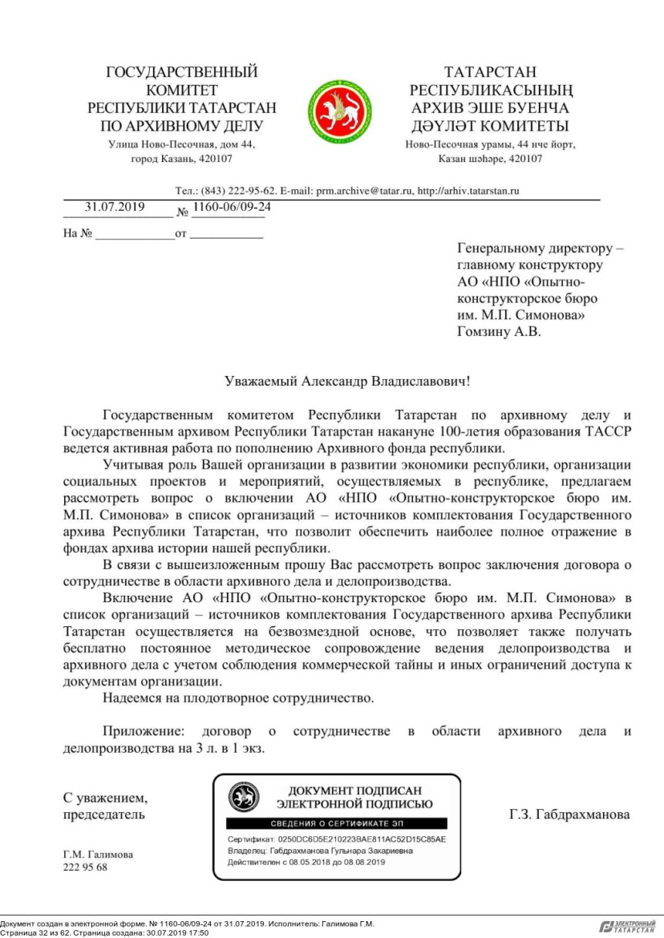
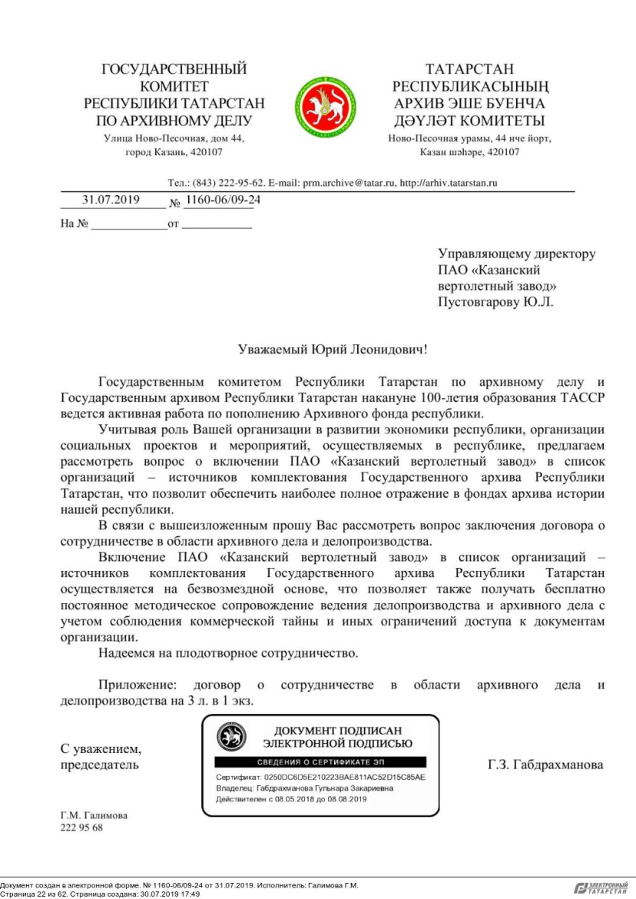
Направлены предложения сотрудничества в архивной сфере

Slide 36
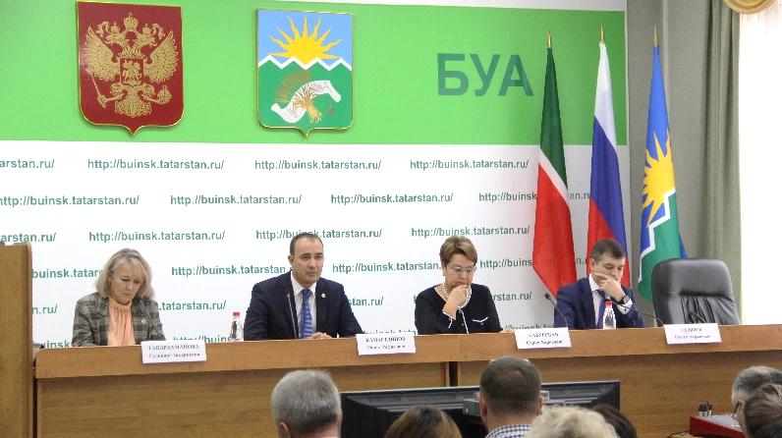
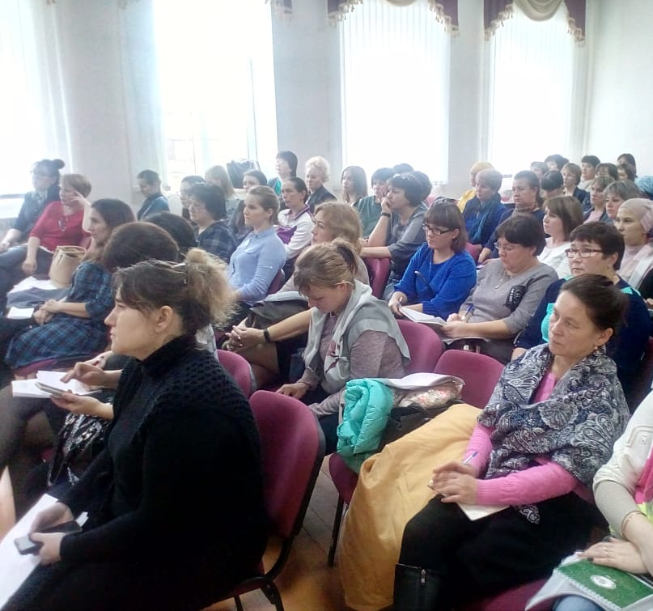
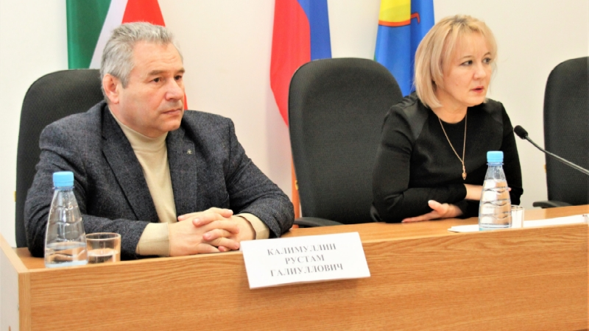
Совместные выезды в муниципальные районы
Аксубаевский
Апастовский
Бавлинский
Балтасинский
Бугульминский
Буинский
Дрожжановский
Елабужский
Заинский
Кайбицкий
Камско-Устьинский
Кукморский
Лаишевский
Нижнекамский
Новошешминский
Пестречинский
Рыбно-Слободский
Сабинский
Сармановский
Тетюшский
Чистопольский
Ютазинский

Slide 37
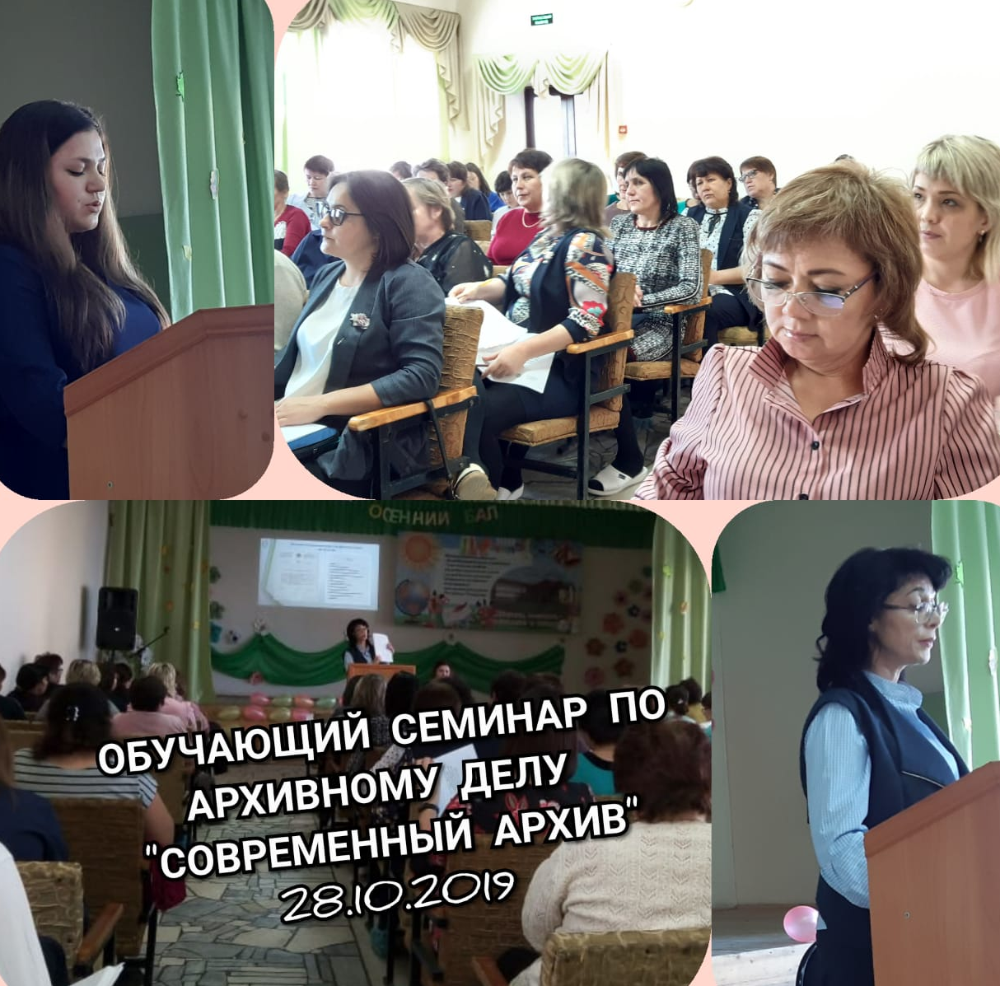
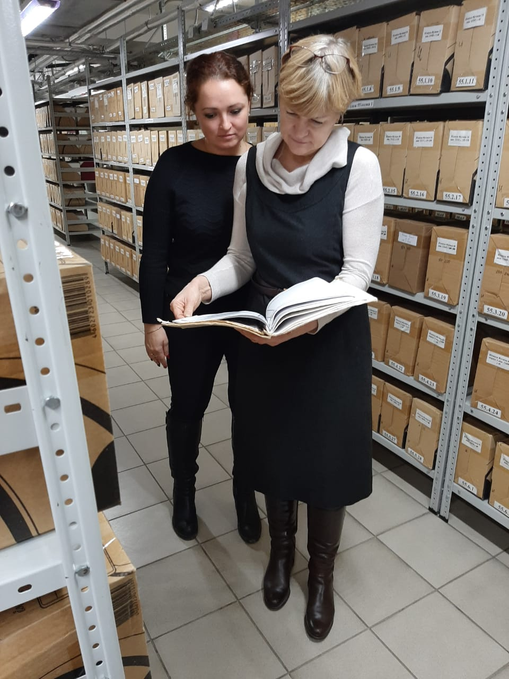
Методическая и практическая помощь организациям
потенциальным источникам комплектования

Slide 38
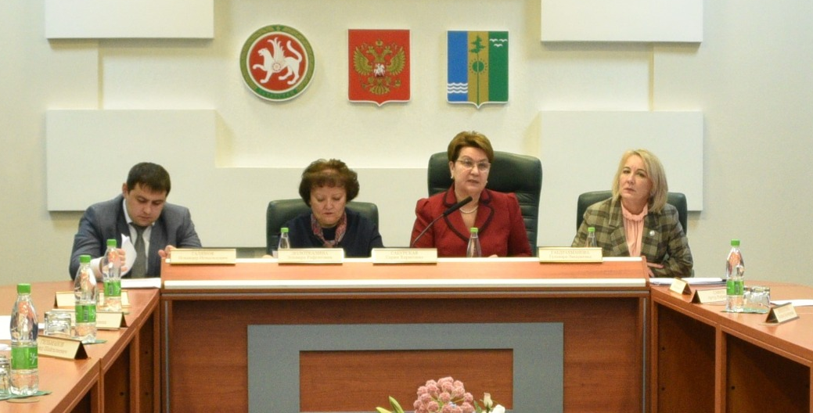
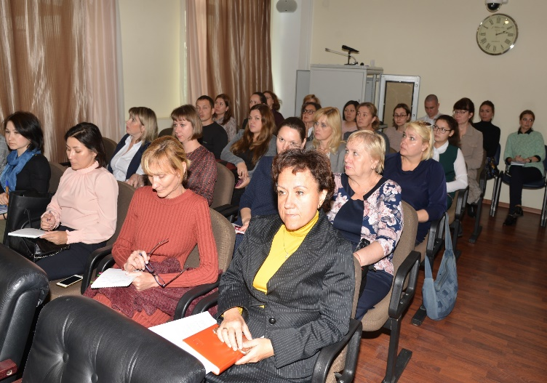
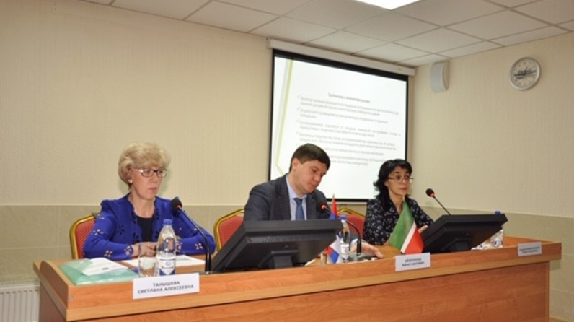
В муниципальных районах республики проведены семинары и мастер-классы
Алексеевский
Алькеевский
Апастовский
Буинский
Бугульминский
Елабужский
Заинский
Кукморский
Лаишевский
Муслюмовский
Нижнекамский
Новошешминский
Сармановский
Спасский
Тукаевский
г. Набережные Челны

Slide 39
Согласия о сотрудничестве в области архивного дела
Подведомственные учреждения министерств и ведомств
Лесного хозяйства
Сельского хозяйства и продовольствия
Транспорта и дорожного хозяйства
Министерства культуры
Государственной жилищной инспекцией Республики Татарстан
ГБУ «Центр внедрения инновационных технологий в области сохранения животного мира»
НО «Государственный жилищный фонд Республики Татарстан
АО «АйСиЭл-КПО ВС»
АО «Головное племенное предприятие «Элита» Республики Татарстан»

Slide 40
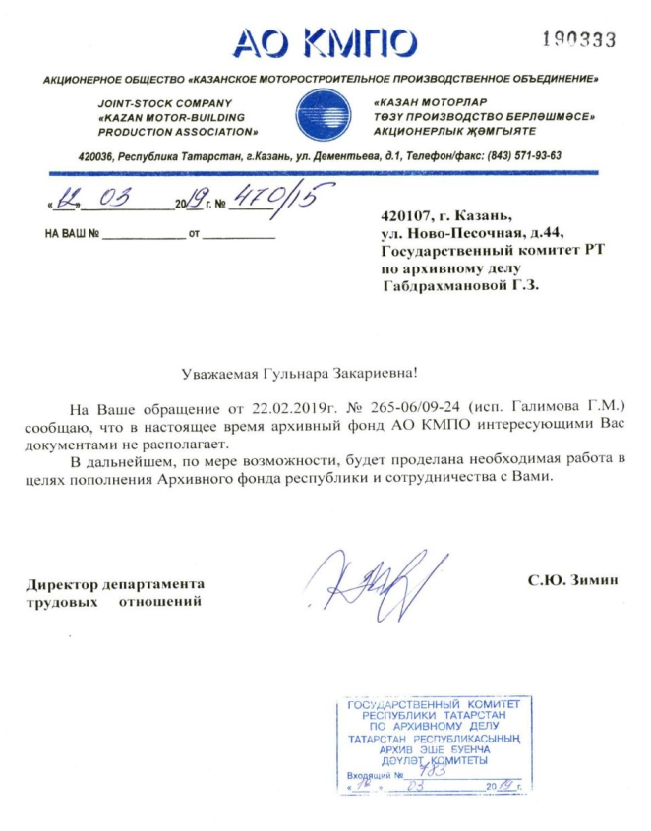
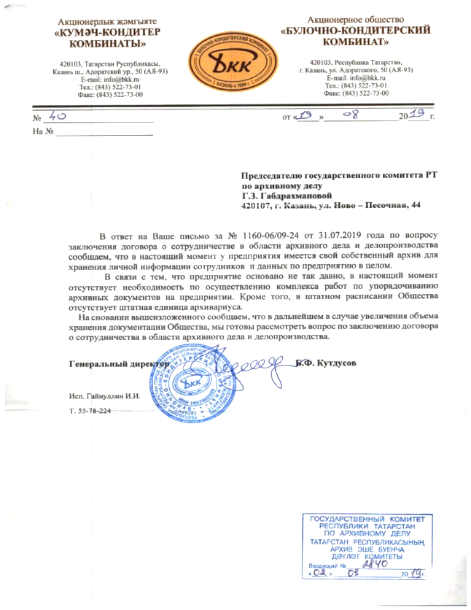
Письма с отказом в сотрудничестве
АО «Казанское моторостроительное производственное объединение»
ООО «Управляющая компания «Татнефть-Нефтехим»
ООО «Нижнекамский завод шин ЦМК»
АО «Булочно-кондитерский комбинат»
ГБУ «Многофункциональный центр предоставления государственных услуг в Республике Татарстан»

Slide 41
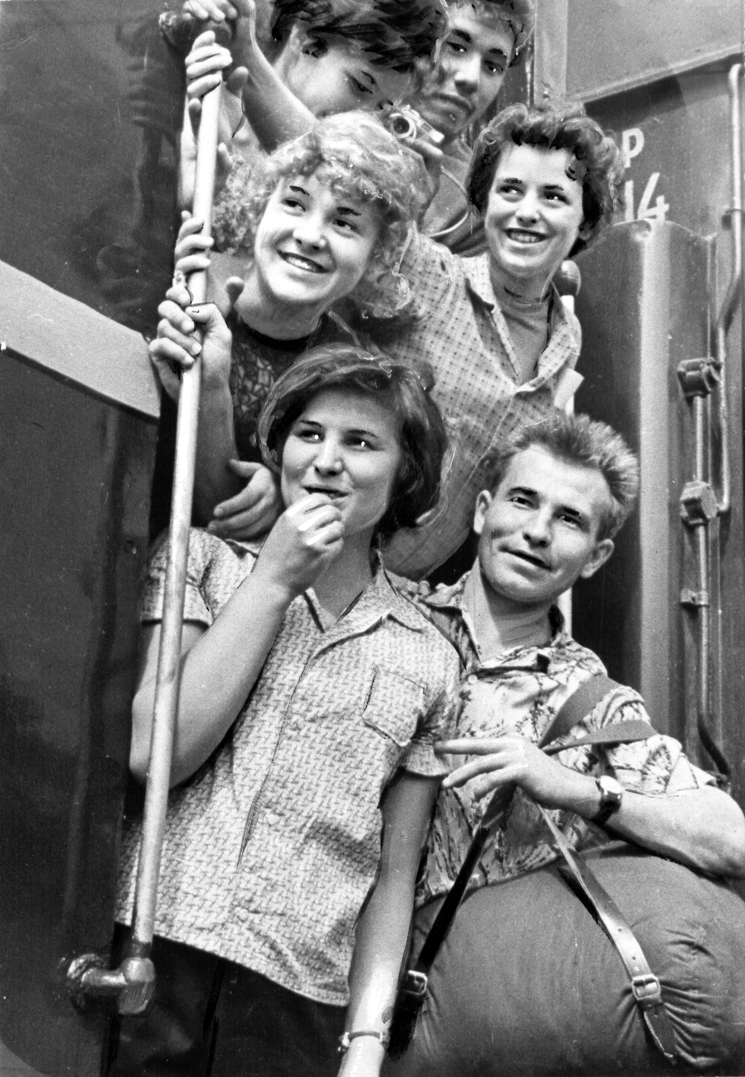

Участие в федеральных конкурсах
«Студенты КИСИ» 06.07.1963г.
Фотография победитель федерального конкурса
ГБУ «Государственный архив Республики Татарстан»
О.В.Федотова
1 место в конкурсе на лучшую публикацию по фондам личного происхождения в номинации «Публикация в сборниках документов и альбомах» г. Санкт-Петербург

Slide 42

Требования законодательства в архивном деле
Статья 6. Включение архивных документов в состав Архивного фонда РФ
п. 4. Решение вопросов о включении в состав Архивного фонда РФ конкретных документов осуществляется экспертно-проверочными комиссиями федеральных государственных архивов и уполномоченных органов исполнительной власти субъектов РФ в области архивного дела в пределах их компетенции.

Slide 43



Преимущества включения в список источников комплектования
Включение организаций в списки источников комплектования государственного или муниципального района (безвозмездно)
решение вопросов сохранности архивных документов организаций, их упорядочение и своевременного приема на государственное хранение
выявление и изучение новых видов документов
решение методических вопросов по экспертизе ценности документов и включению в состав Архивного фонда Республики Татарстан
решение вопросов по комплектованию, хранению, учету и использованию электронных документов
прием и хранение документов
Конкурсы на лучший архив Республики Татарстан среди источников комплектования
Призовой фонд 4,5 млн. руб.
Победители конкурсов 2019 года
Лучший некоммерческий архив
Лучший коммерческий архив
1 место – Главное управление ветеринарии Республики Татарстан
2 место – ГКУ «Главное инвестиционное строительное управление Республики Татарстан»
3 место – Финансово-бюджетная палата Сабинского района Республики Татарстан
1 место - АО "Особая экономическая зона промышленного производства типа "Алабуга“
2 место - ПАО "Нижнекамскшина" ООО УК "Татнефть-Нефтехим“
3 место – АО "Вакууммаш"

Slide 44
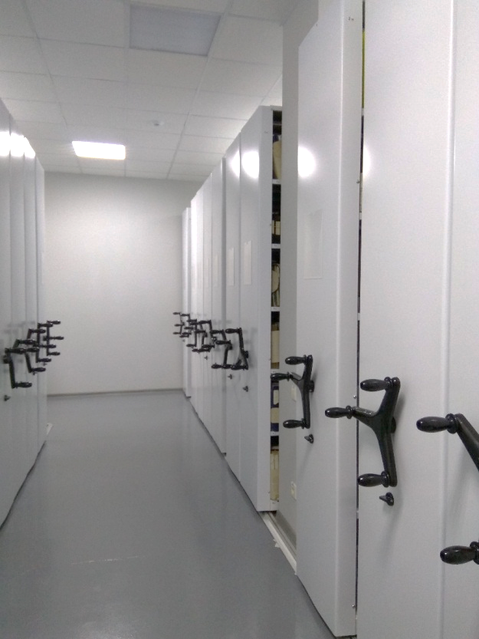
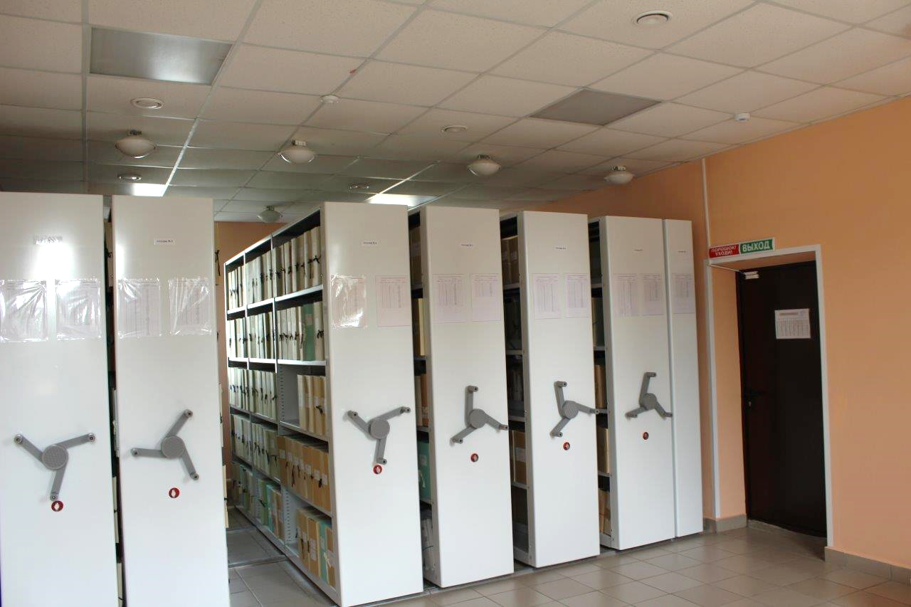
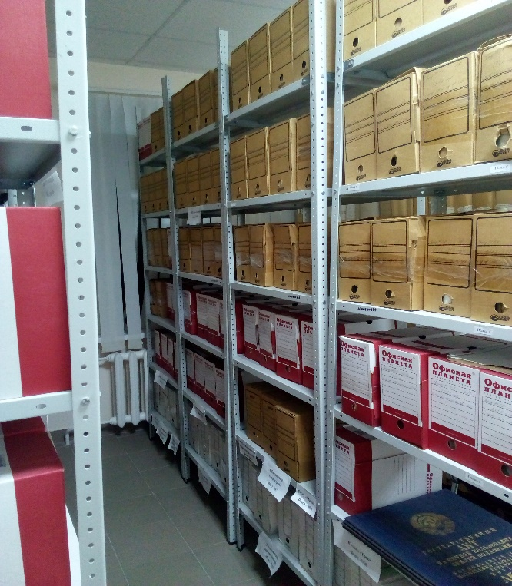
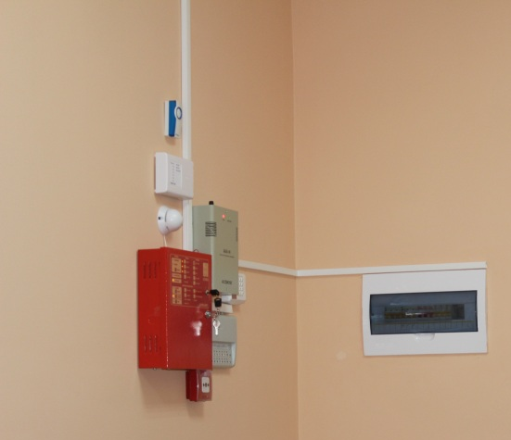
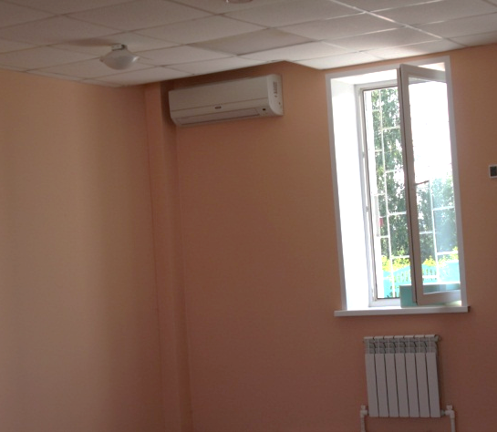
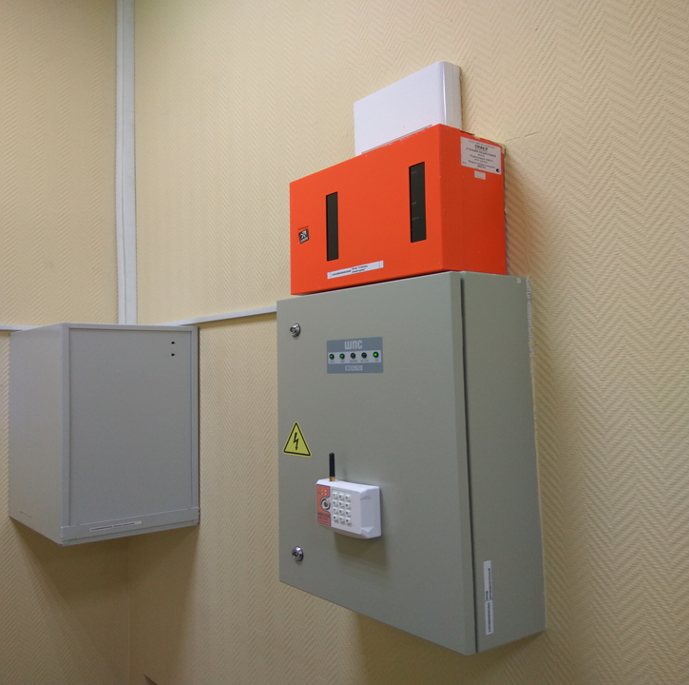
Оснащение архивов муниципальных районов республики
Республиканың муниципаль районнары архивларын җиһазлау
Заинский район
Агрызский район
Тюлячинский район
В 2019 году для нужд муниципальных архивов приобретено стеллажей на сумму 23,6 млн. руб.

Slide 45
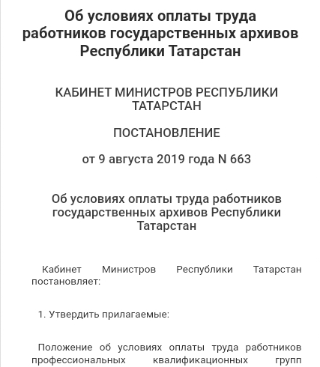
Изменения условия оплаты труда работников государственных архивов Республики Татарстан

Slide 46
Прием документов по личному составу

Slide 47
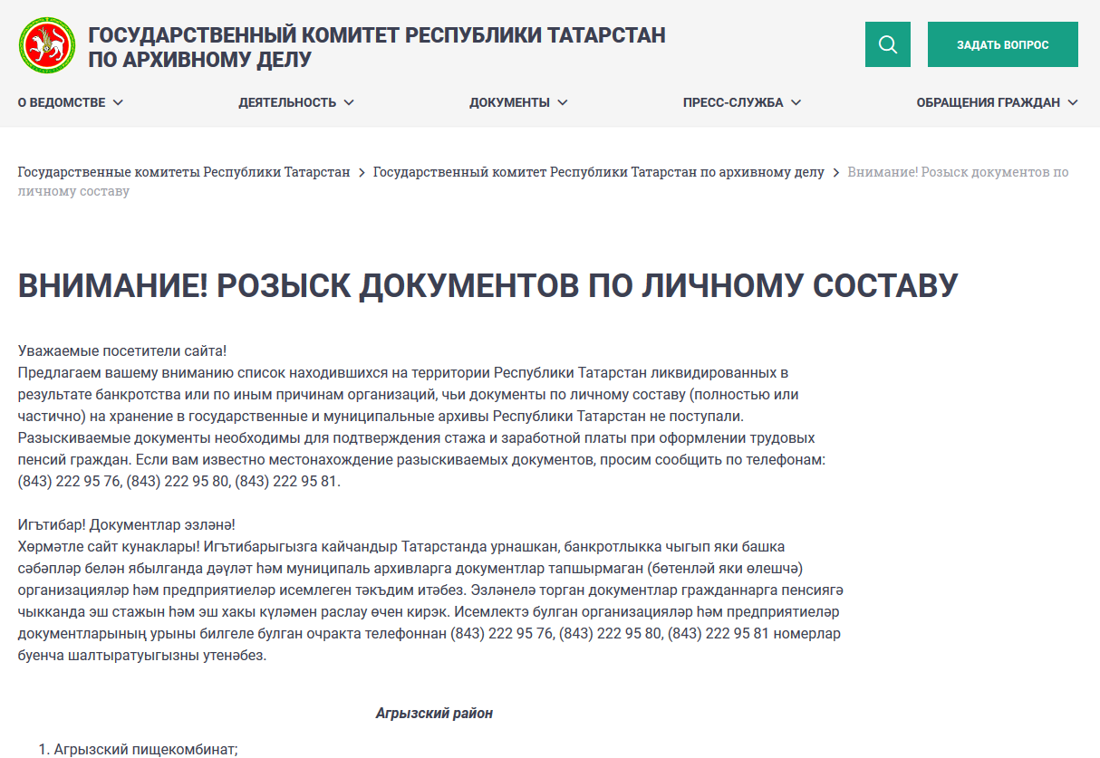
Розыск документов ликвидированных учреждений
Агрызский район
Агрызский пищекомбинат;
Совхоз «Пчеловод».
Азнакаевский район
Колхоз имени Мичурина;
Сельскохозяйственный потребительский кооператив «Племобъединение» за 1991-2010 гг.
Аксубаевский район
Аксубаевский ХДСУ;
Аксубаевское межхозяйственное объединение по племенной работе (МХО) за 1991-2010 гг.;
Аксубаевское управление по строительству и ремонту жилища (УРСЖ) за 1991-2010 гг.;
ООО «Агрофирма Аксубаевская МТС» за 2003-2011 гг.;
ООО «Алтун» Аксубаевского района РТ за 2006-2009 гг.;
ООО «Восход» Аксубаевского района РТ за 2006-2011 гг.;
ООО «Дорстрой».
Актанышский район
Актанышский комбикормовый завод;
Актанышское управление по строительству и ремонту жилища (УРСЖ);
Заготконтора Актанышского района.
Альметьевский район
АТПХ «Горзеленхоз».
Апастовский район
Апастовское межхозяйственное производственное объединение по использованию мелиорированных земель;
Апастовогазстрой;
Апастовский МХО «Сельхозэнерго»;
Апастовский Райбыткомбинат;
Апастовское КБО;
ЗАО СТК «Инвестторгстрой»;
ОАО «Агропромдорстрой Апастовский»;
ООО «Актай» за 2005-2011 гг.;
ООО «Алма»;
ООО «Газовик»;
ООО Апастовский МПК «Дуслык»;
ООО Аяз–М;
ООО Орбита;
Потребительское общество «Апас» за 2011-2013 гг.;
Потребительское общество «Апастовский кооператор».
Арский район
ИП Сабирзяновой Талиги Нуриаздановны;
Новокинерское МПП ЖКХ;
Торгово-закупочная база Арского РПС;
Атнинский район
Предприятие по материально-техническому снабжению «Атняагропромснаб».
Бавлинский район
ГУ «Бавлинское предприятие тепловых сетей» за 1985-2006 гг.
Балтасинский район
ОАО Механизированная передвижная колонна «Связьстрой» за 1991-2006 гг.
Бугульминский район
Деревообрабатывающий комбинат за 1935-2006 гг.;
Совхоз Карабашский за 1954-2005 гг.;
Продовольственный ОРС треста «Татнефтегеофизика» за 1967-2005 гг.
Верхнеуслонский район
Кооператив «Уют» [90ые годы];
Межрайонное управление оросительных систем (МУОС);
ООО «Строитель» [1990ые годы];
ООО МТС-1 [1998-2003];
Отдел капитального строительства[1980-1993];
ПХ Химик ОАО «Агрохимсервис» за 1997-2001 гг.
Высокогорский район
ТОО "СПЕКТР" 29.07.1991-23.04.2011;
АВТОНОМНАЯ НЕКОММЕРЧЕСКАЯ ОРГАНИЗАЦИЯ "СПОРТИВНО-ТЕХНИЧЕСКИЙ КЛУБ "ТИМЕРХАН" 21.11.2003-18.02.2010;
АВТОШКОЛА" ООО 13.10.2003-26.07.2006;
АГРОПРОМЫШЛЕННАЯ ФИРМА "БАЗИС" 14.01.1993-26.07.2006;
АЙРЭЛЬ" ООО 03.03.2006-25.05.2012;
АО ЗАКРЫТОГО ТИПА "КАРДАШЛЕК" 04.02.1994-25.08.1999;
АО ЗАКРЫТОГО ТИПА "МАГТАТМЕТ"17.11.1993-23.04.2011;
АО ОТКРЫТОГО ТИПА ХОЗРАСЧЕТНЫЙ УЧАСТОК СНАБЖЕНИЯ "РИНАТ" АКЦИОНЕРНОГО ОБЩЕСТВА "ВЫСОКОГОРСКАЯ СЕЛЬХОЗТЕХНИКА" 25.07.1995-23.04.2011;
ПРОИЗВОДСТВЕННО-КОМЕРЧЕСКОЕ ПРЕДПРИЯТИЕ ФИРМА АК-ЧИШМА" 03.04.1995-12.04.2007;
ООО «АЛСУ» 03.07.2006-18.12.2009;
ИНДИВИДУАЛЬНОЕ ЧАСТНОЕ ПРЕДПРИЯТИЕ «АЛСУ-2» 21.03.1994-01.03.2007;
ООО «АМИДА» 21.01.2006-25.10.2006;
ООО «АН-РИЭЛТ» 05.04.2007-18.11.2009;
ООО «АРАКУЛ» 10.12.2004-25.05.2012;
АРЕНДНОЕ ПРЕДПРИЯТ ПО ПР0ИЗВОДСТВУ ЖИВОТНОВОДЧЕСКОЙ ПРОДУКЦИИ «ДУБЪЯЗЫ» ПРИ КП «ДУБЪЯЗСКИЙ» 07.04.1995-07.06.2012;
АРЕНДНОЕ ПРЕДПРИЯТИЕ "АЙБАШ" 31.03.1995-22.06.2009;
АРЕНДНОЕ ПРЕДПРИЯТИЕ "АЯЗ" 07.04.1995-23.04.2009;
АРЕНДНОЕ ПРЕДПРИЯТИЕ "АЛАТ"10.04.1995-23.04.2009;
АРЕНДНОЕ ПРЕДПРИЯТИЕ ИМ.В.И.ЛЕНИНА 10.04.1995-23.04.2009;
АРЕНДНОЕ ПРЕДПРИЯТИЕ "МУЛЬМА " 12.10.1995-24.04.2009;
АРЕНДНОЕ ПРЕДПРИЯТИЕ "БАМ" 06.04.1995-23.04.2009;
АРЕНДНОЕ ПРЕДПРИЯТИЕ "КАЛИНКА" ПРИ СОВХОЗЕ "КАЛИНИНСКИЙ" 11.05.1995-23.04.2009;
АРЕНДНОЕ ПРЕДПРИЯТИЕ "ТУРГАЙ" 09.03.1995-23.06.2009;
АРЕНДНОЕ ПРЕДПРИЯТИЕ "ФЕРМЕР"06.04.1995-30.04.2009;
АРЕНДНОЕ ПРЕДПРИЯТИЕ "ЧЕРНЫШЕВКА" 15.06.1995-30.04.2009;
АРЕНДНОЕ ПРЕДПРИЯТИЕ "ЯЛКЫН" ПРИ АФ "НОКСА"18.04.1995-23.04.2009;
АРЕНДНОЕ ПРЕДПРИЯТИЕ ПО ПРИЗВОДСТ.ЖИВОТ.ПРОДУКЦИИ "ЧИРША" ПРИ КП"ИМ.КИРОВА" 06.04.1995-17.11.2009;
АРЕНДНОЕ ПРЕДПРИЯТИЕ ПО РЕМОНТУ КОМБАЙНОВ, УЗЛОВ И АГРЕГАТОВ "КОЛОС" 06.12.1995-07.06.2012;
АРЕНДНОЕ ПРЕДПРИЯТИЕ "ВОСХОД" ПРИ КП "УНЫШ" 09.09.1996-07.06.2012;
АРЕНДНОЕ ПРЕДПРИЯТИЕ "ДУСЛЫК" ПРИ СОВХОЗЕ "ДРУЖБА" 07.04.1995-23.04.2011;
АРЕНДНОЕ ПРЕДПРИЯТИЕ "КАЗАНКА" ПРИ КП"КУРКАЧИ" 07.04.1995-07.06.2012;
АРЕНДНОЕ ПРЕДПРИЯТИЕ "САЛАВАТ" ПРИ СОВХОЗЕ"ДРУЖБА"; 28.06.1994-27.01.2011
АРЕНДНОЕ ПРЕДПРИЯТИЕ "ТАН"ПРИ КП"ЧУЛПАН"10.04.1995-11.07.2012;
АРЕНДНОЕ ПРЕД-ТИЕ ПО ПРОИЗВОДСТВУ

Slide 48
Поступление запросов о стаже и заработной плате
В Государственный архив Республики Татарстан

Slide 49
Исполнение муниципальными архивами республики
социально-правовых запросов граждан

Slide 50


Ответственность в архивной отрасли
ст. 13.20. КОАП РФ "Нарушение правил хранения, комплектования, учета или использования архивных документов"
ст. 27 Федерального закона от 22.10.2004 № 125-ФЗ «Об архивном деле в Российской Федерации»

Slide 51
Ликвидированные юридические лица на 01.12.2019
Наименование субъекта РФ | Действующих | Прекращены по причинам
 |  | Банкротство | Ликвидация
Российская Федерация | 3 694 426 | 233 919 | 5 289 646
Приволжский федеральный округ | 646 253 | 57 775 | 671 411
Республика Башкортостан | 76 008 | 10 200 | 69 836
Республика Марий Эл | 11 402 | 1 323 | 11 702
Республика Мордовия | 12 155 | 1 579 | 8 392
Республика Татарстан (Татарстан) | 105 427 | 6 348 | 97 073
Удмуртская Республика | 34 313 | 1 936 | 37 375
Чувашская Республика - Чувашия | 21 350 | 2 405 | 16 022
Кировская область | 29 097 | 2 926 | 33 108
Нижегородская область | 80 722 | 7 373 | 98 008
Оренбургская область | 30 772 | 3 785 | 26 839
Пензенская область | 22 217 | 1 618 | 20 271
Пермский край | 60 861 | 2 480 | 79 577
Самарская область | 96 842 | 7 847 | 108 744
Саратовская область | 41 226 | 4 480 | 44 096
Ульяновская область | 24 217 | 3 476 | 20 887
* Данные по формам статистической налоговой отчётности

Slide 52
Исполнение муниципальными архивами запросов
о стаже и заработной плате

Slide 53
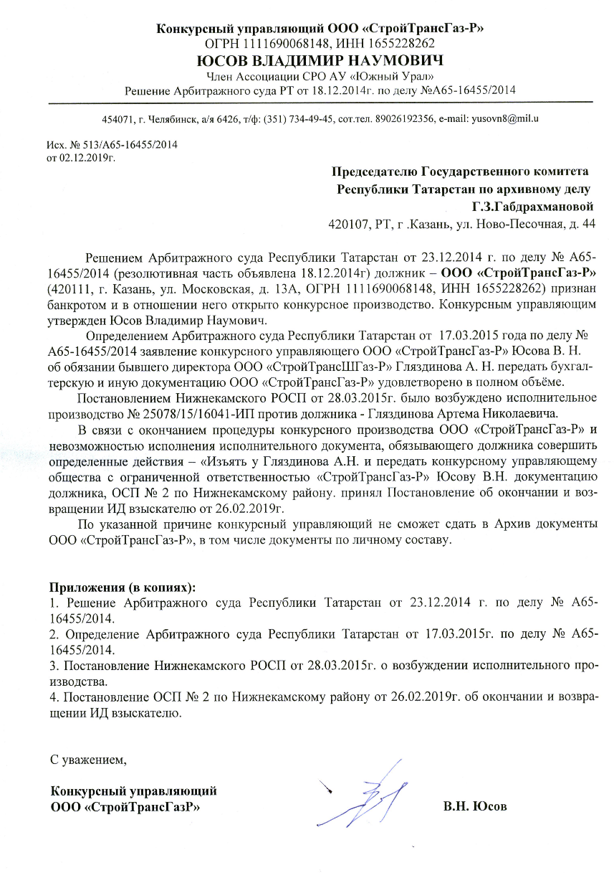
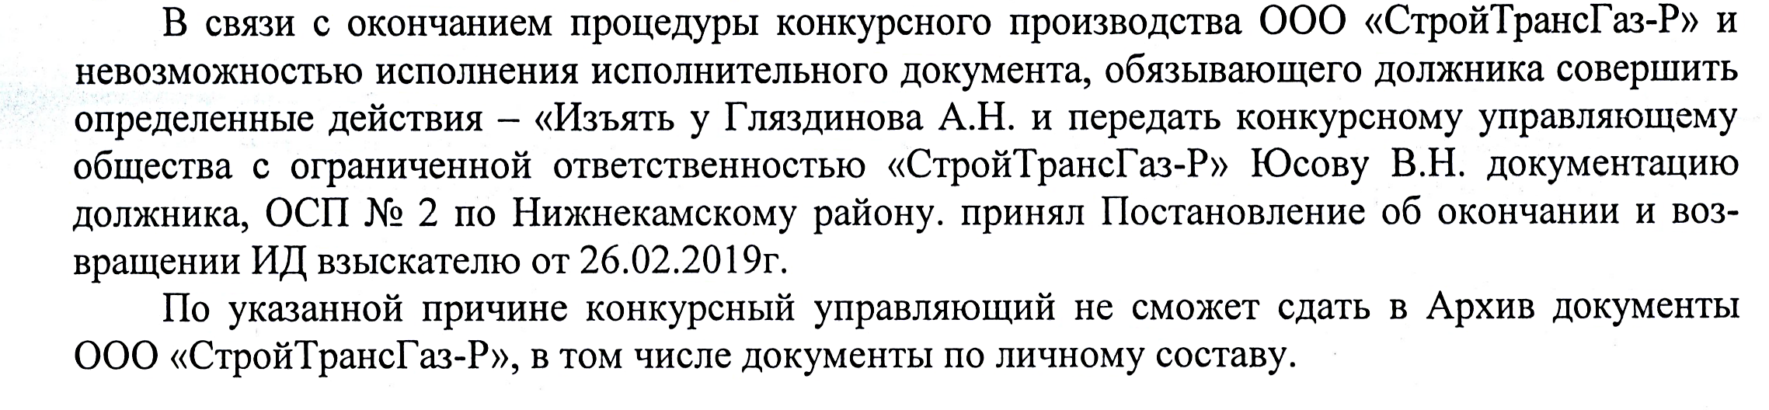
Отсутствие документов у ликвидируемых организаций

Slide 54



Законопроект о внесении изменений в несколько
федеральных законов

Slide 55
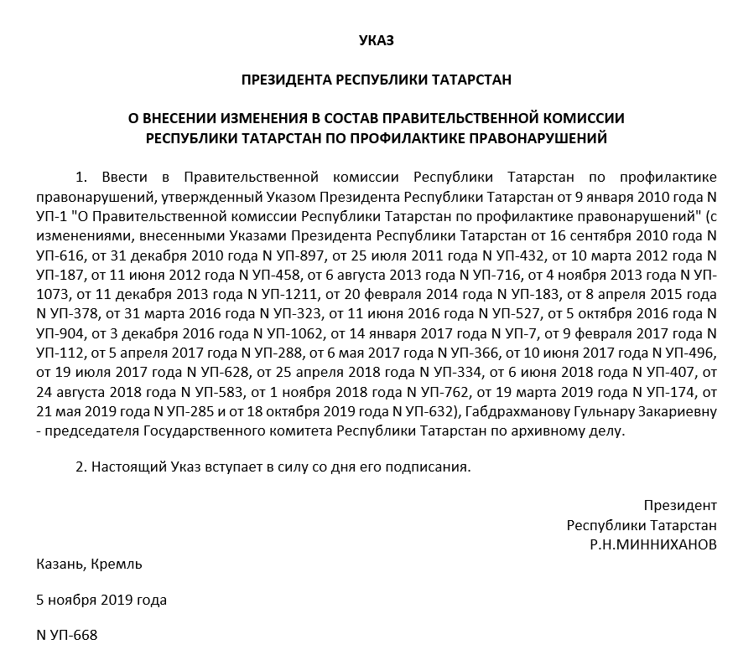
Правительственная комиссия Республики Татарстан
по профилактике правонарушений

Slide 56
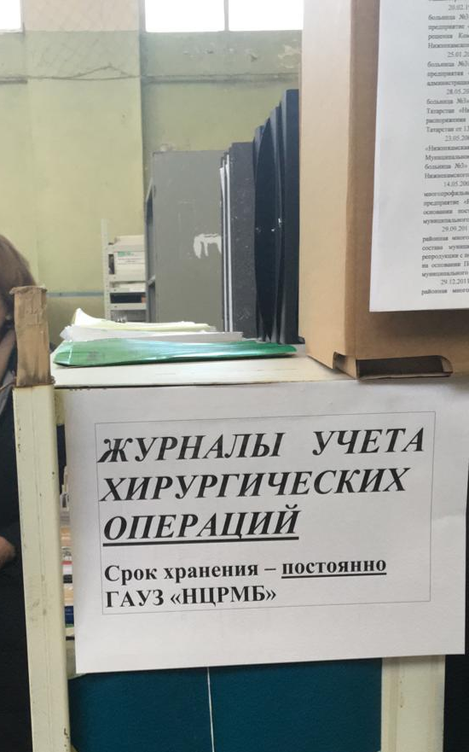
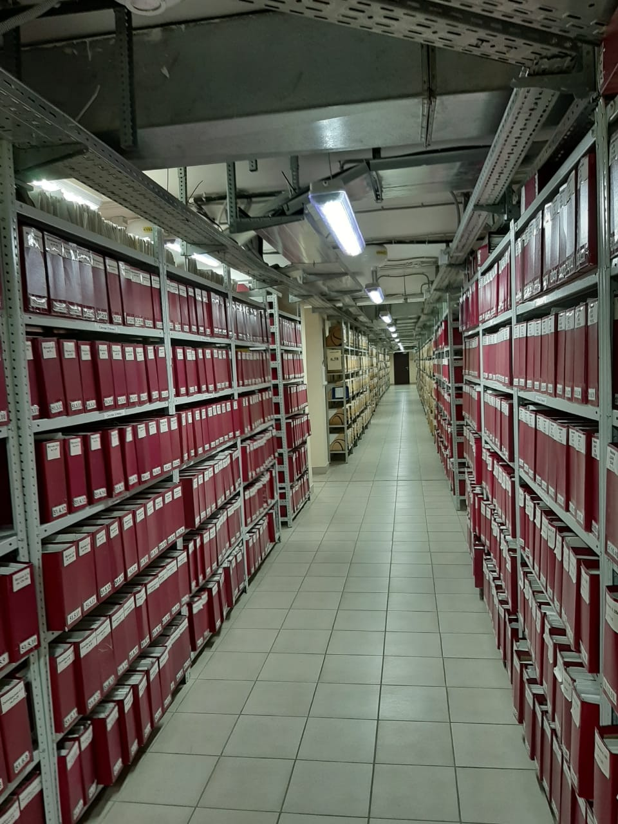
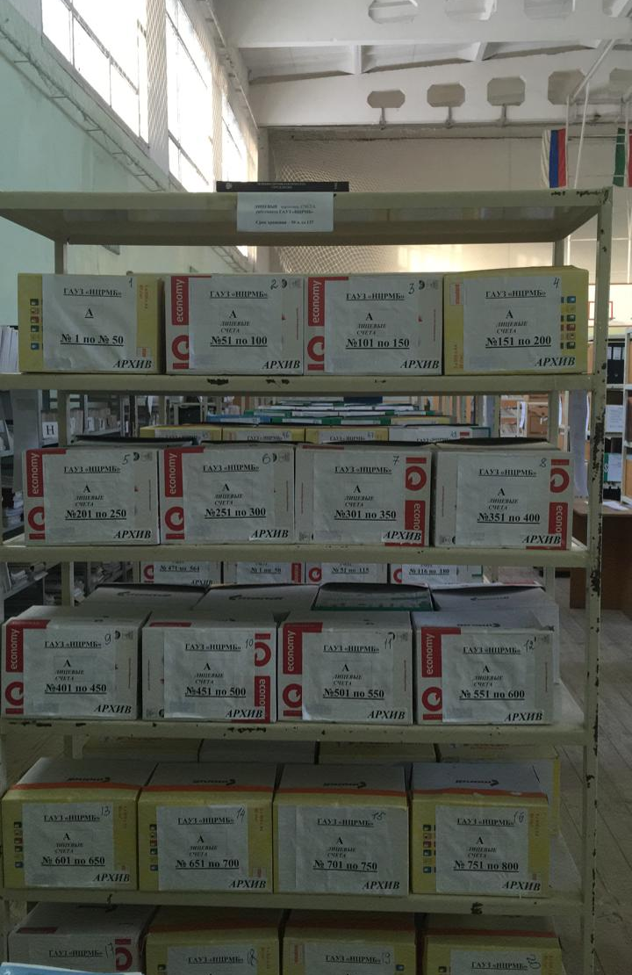
Архив в медицинских организациях
Медицина оешмаларында архив
Нижнекамская ЦРБ
Нижнекамская ЦРБ

Slide 57
Инвентаризация медицинских карт на бумажном носителе
Этапы реализации плана мероприятий по оцифровке медицинских карт
в организациях здравоохранения Республики Татарстан
Определение количества карт инвентаризации
I
Систематизация по годам
}
по дате смерти гражданина
по дате открепления
подлежат оцифровке и хранению.
II
Отбор медицинских карт с истекшим сроком хранения
Выделение медицинских карт к уничтожению
Предоставление на согласование ЭК учреждения Акта об уничтожении
Организация фактического уничтожения медицинских карт в соответствии с законодательством
Определение сроков хранения медицинских карт по видам заболеваний
25 лет
III
Оцифровка медицинских карт
50 лет
Отбор медицинских карт с постоянным сроком хранения
Перевод медицинских карточек с постоянным сроком хранения в систему ЕАИС РТ
Составление самостоятельной описи на карты с постоянным сроком хранения дел с систематизацией по годам, внутри года – по видам заболеваний и по алфавиту фамилий больных.

Slide 58

Интеграция информационных системы в сфере здравоохранения республики с ЕАИС
ЕГИС «ЭЗ РТ»
ИС ГАУЗ
РКОД МЗ РТ

Slide 59
Источники научно-технической документации
Не поступают документы
ФГУП «Всероссийский научно-исследовательский институт расходометрии»
АО «Вакууммаш»
ОАО «Казанькомпрессормаш»
АО «НИИтурбокомпрессор»
АО «Татарский научно-исследовательский и проектно-конструкторский институт нефтяного машиностроения»
ЗАО «Центральное проектно-конструкторское бюро теплоэнергетического приборостроения, средств автоматизации и систем управления»
ФГБНУ «Федеральный центр токсикологической, радиационной и биологической безопасности»
ФФБУ «Всероссийский научно-исследовательский институт лесоводства и механизации лесного хозяйства «Восточно-европейская лесная опытная станция»
ФГБУ «Волжско-Камский государственный природный биосферный заповедник»
ОАО «Татагропромпроект»
ОАО Институт «Татводпроект»
ОАО «Головной проектный институт по проектированию предприятий, зданий и сооружений вычислительной техники и информатики»
ОАО «Институт «Казгражданпроект»
ФГАОУ ВО «Казанский (Приволжский) федеральный университет Министерства образования и науки РФ
ГОУ ВПО «Казанский государственный финансово-экономический институт» Министерства образования и науки РФ
ФГОУ ВПО «Татарский государственный гуманитарно-педагогический университет» Министерства образования и науки РФ
ФГБОУ ВО «Казанский национальный исследовательский технический университет им. А.Н. Туполева Министерства образования и науки РФ
ФГБОУ ВО «Казанский национальный исследовательский технологический университет» Министерства образования и науки РФ
Проектный институт «Союзхимпромпроект» ФГОУВПО «Казанский национальный исследовательский технологический университет»
Казанский научно-исследовательский институт полимеров и спецкаучуков ФГОУВПО «Казанский национальный исследовательский технологический университет»
ФГБОУ ВО «Казанский государственный архитектурно-строительный университет» Министерства образования и науки РФ
ФГБОУ ВО «Казанский государственный аграрный университет» Министерства сельского хозяйства РФ
ГОУВПО «Казанский государственный медицинский университет» Министерства здравоохранения РФ
Казанская государственная медицинская академия – филиал ФГБОУ ДПО «Российская медицинская академия непрерывного профессионального образования» Министерства здравоохранения РФ
ОАО «Татарское специальное научно-реставрационное управление»
Татарское отделение ФГБ НУ «Государственный научно-исследовательский институт озерного и речного рыбного хозяйства» Федерального агентства по рыболовству
ФГБНУ «Татарский научно-исследовательский институт агрохимии и почвоведения»
ФБУ науки «Казанский научно-исследовательский институт эпидемиологии и микробиологии» Федеральной службы по надзору в сфере защиты прав потребителей и благополучия человека
ФГБНУ «Татарский научно-исследовательский институт сельского хозяйства»
ГАУ здравоохранения «Республиканская клиническая больница» Министерства здравоохранения Республики Татарстан

Slide 60


Закон Республики Татарстан
"Об обязательном экземпляре документов Республики Татарстан"

Slide 61


Постановление Кабинета Министров Республики Татарстан
от 27.12.2017 № 1050

Slide 62



Информационные системы проектной документации

Slide 63

ЕАИС интеграция с информационными системами
ГАУ «УГЭЦ РТ»
ИСОГД
Строительный комплекс РТ

Slide 64
Пополнение архива за счет приема обязательного экземпляра

Slide 65
Пополнение архива за счет приема обязательного экземпляра
127 организаций источников
Продюсерский центр «ИМАН»
Филиал ОАО «Татмедиа» «Редакция журнал «Магариф»
ОАО «Телерадиокомпания «Новый Век»
Болгар радиосы
телеканал «ТНВ-Планета»
телеканал «ТНВ-Татарстан»
Филиал ОАО «Татмедиа» «Редакция газеты «Безнен Чирмешэн» («Наш Черемшан»)
Филиал ОАО «Татмедиа» «Информационно-редакционный центр «Мензеля»
ОАО «Казанская киностудия»
Филиал ОАО «Татмедиа» «Редакция журнала «Сэхнэ»
Филиал ОАО «Татмедиа» «Редакция газеты Арча хэбэрлэре» («Арский вестник»)
Филиал ОАО «Татмедиа» «Редакция «Казанского медицинского журнала»
Филиал ОАО «Татмедиа» «Апастово-информ»
«Редакция газеты «Йолдыз» («Звезда»)
ТРК «Апастово-информ»
Филиал ОАО «Татмедиа» «Редакция журнала «Ялкын»
Филиал ОАО «Татмедиа» «Информационный центр «Зеленый дол»
Редакция газеты «Наш Зеленый Дол. Зеленодольск»
Филиал ОАО «Татмедиа» «Редакция газеты «Высокогорские вести»
Филиал ОАО «Татмедиа» «Редакция газеты «Кайбицкие зори»
Филиал ОАО «Татмедиа» «Редакция газеты «Байрак» («Знамя, «Ялав»)
Филиал ОАО «Татмедиа» «Редакция газеты «Хезмэт»
Филиал ОАО «Татмедиа» «Редакция газеты «Комеш кынгырау»
Филиал ОАО «Татмедиа» «Информпечать «Нократ» («Вятка»)»
Мамадыш ТВ
Филиал ОАО «Татмедиа» «Телерадиокомпания «Нурлат»
Филиал ОАО «Татмедиа» «Редакция газеты «Дуслык»(«Дружба», «Туслах»)
Филиал ОАО «Татмедиа» «Информационный центр «Тюлячиинформ»
Филиал ОАО «Татмедиа» «Редакция газеты «Чистопольские известия» («Чистай хэбэрлэре»)
Филиал ОАО «Татмедиа» «Сармановский информационно-редакционный центр газета «Сарман» («Новый Сарман»)
Радиостанция «Сарман»
Филиал ОАО «Татмедиа» «Редакция журнала «Майдан»
Филиал ОАО «Татмедиа» «Редакция газеты «Знамя труда»
Филиал ОАО «Татмедиа» «Редакция газеты «Зай офыклары»
Филиал ОАО «Татмедиа» «Редакция газеты «Этнэ таны»
Филиал ОАО «Татмедиа» «Информационный центр «Менделеевск» (газета «Менделеевские новости» («Менделеевск яналыклары»)
Филиал ОАО «Татмедиа» «Редакция газеты «Хезмэткэ дан» («Слава труду»)
Филиал ОАО «Татмедиа» «Информационный центр «Пестрецы»
Редакция газеты «Вперед» («Алга»)
Филиал ОАО «Татмедиа» Телерадиокомпания «Зай-ТВ»
Филиал ОАО «Татмедиа» «Редакция газеты «Новая жизнь» («Яна тормыш»)
Филиал ОАО «Татмедиа» «Редакция газеты «Туган як» /«Таван ен»
Филиал ОАО «Татмедиа» «Редакция газеты «Элмэт таннары»
Филиал ОАО «Татмедиа»
«Телерадиокомпания «Чаллы-ТВ»

Slide 66

Единая архивная информационная система (ЕАИС)
Статья 22. Использование архивных документов
п. 5. В целях автоматизации архивного дела и повышения качества и эффективности предоставления государственных и муниципальных услуг в этой сфере, в том числе в электронном виде, в Республике Татарстан создается и используется государственная информационная система Республики Татарстан в сфере архивного дела. Положение о государственной информационной системе Республики Татарстан в сфере архивного дела и Регламент информационного взаимодействия ее пользователей утверждаются Кабинетом Министров Республики Татарстан.

Slide 67

Модули ЕАИС
Удаленный читальный зал
Экспертно-проверочная комиссия
Архив организации
Хранение и учет обязательного экземпляра и НТД
Взаимодействие с порталом госуслуг и МФЦ
Взаимодействие с порталом по управлению генеалогическими базами данных
Информационно поисковая система
Отчетность

Slide 68







Татарстан центр событий мирового и общероссийского уровня
Международный фестиваль классического балета имени Рудольфа Нуриева

Slide 69


Сохранение документов по важнейшим мероприятиям
Мөһим чаралар буенча документларны саклау

Slide 70


Оргкомитеты – источники ценнейших документов
Заседание оргкомитета Универсиады 2013
Члены оргкомитета Чемпионата мира по футболу FIFA 2018

Slide 71



Задачи на 2020 год по качественному формированию
Архивного фонда Республики Татарстан
Татарстан Республикасы Архив фондын сыйфатлы формалаштыру буенча 2020 елга бурычлар
Активное участие в мероприятиях, связанных с празднованием 100-летия образования ТАССР и 75-летия Великой Победы
Расширение источниковой базы архивов
Внедрение инновационных технологий в деятельность архивов
Организация своевременного приема документов Архивного фонда Республики Татарстан от источников комплектования
Совершенствование нормативного регулирования вопросов архивного дела
Создание совершенствования условий сохранности архивных документов органов исполнительной власти и их подведомственных организаций
Проведение Всероссийского Совета архивов, Совета архивов стран Евразики и Российско-Китайская комиссия
ТАССР төзелүнең 100 еллыгын һәм Бөек Җиңүнең 75 еллыгын бәйрәм итүгә бәйле чараларда актив катнашу
Архивларның чыганак базасын киңәйтү
Архив эшчәнлегенә инновацион технологияләр кертү
Татарстан Республикасы Архив фонды документларын туплау чыганакларыннан вакытында кабул итүне оештыру
Архив эше мәсьәләләрен норматив җайга салуны камилләштерү
Башкарма хакимият органнарының һәм аларның ведомствосындагы оешмаларның архив документларының сакланышы шартларын камилләштерү
Архивларның Бөтенроссия Советын, Евразика илләре архивларының Советын һәм Россия-Кытай комиссиясен уздыру

